Slide 1
软件工程课程设计汇报
“宠物健康监测APP”
组长： 刘映彤
项目团队成员：赵丽利、陈恩茹、邓钰梅、王维玲、魏郅轩
2024-11-20

Slide 2


软件创意与需求
01
软件需求分析
02
软件设计与建模
目录
03
代码编写与测试
04
软件质量与保证
05
Table of contents
开发技术与工具
06
开源社区的使用
07
实践收获与感受
08

Slide 3
01
软件创意与需求

Slide 4

软件创意与需求
现实问题
  软件项目的背景：随着宠物健康意识的提升，如何科学、系统地管理宠物的健康、饮食、日常活动及社交需求，成为了许多宠物主人面临的挑战。基于此，本小组决定设计“宠物健康监测”App，旨在打造一个集宠物健康监测、生活记录、社区交流于一体的App。
宣传彩页

Slide 5
软件创意与需求
现实问题
  欲解决的现实问题：
  宠物数据的存储与管理存在安 全隐私和成本问题
  数据可视化技术不成熟
  自动化生成禁忌事项所依赖的数据是否合理
宣传彩页
Notes:
宠物数据的存储与管理存在安全隐私和成本问题：评估并选择适合宠物体重数据特性的存储方案是一个挑战，并且需要考虑随着用户输入的宠物数据量的不断增长，存储成本可能会显著增加。
数据可视化技术不成熟：通过分析宠物的各项信息形成的图表或图形设计不当，可能会误导用户，导致用户对数据的理解分析存在偏差。
自动化生成禁忌事项所依赖的数据是否合理：根据什么数据生成的禁忌事项？
推荐的资讯是否符合宠物主人需求：资讯是否只与宠物有关

Slide 6
软件创意与需求
现实问题
  实际意义和价值
  帮助宠物主人更好地管理宠物健康，延长其寿命
  将宠物的各项数据整合处理，使得宠物主人可以更加直观便捷地查看宠物数据
  “爱宠”社区给不同的养宠人士之间提供了一个交流平台
宣传彩页

Slide 7
软件创意与需求
核心功能
功能名称 | 功能描述
宠物数据记录 | 用户可根据需要，将宠物体重、年龄每日进食数据等录入APP，生成图表。
宠物健康档案 | 用户可以添加、修改并删除宠物的医疗记录，包括疫苗接种历史，药物过敏和既往病史等，系统会根据用户添加的内容自动生成禁忌事项。
宠物资讯 | 为用户当前推荐相关实时资讯。
宣传彩页

Slide 8
软件创意与需求
需求创意
  为宠物主人提供了一个综合性的宠物管理平台
  根据用户录入的宠物数据，软件自动生成可视化图表
  整合宠物医疗记录，包括疫苗接种和既往病史等，形成专属宠物健康档案，并自动生成禁忌事项
  推荐宠物相关资讯
  建立爱宠社区，为用户提供交流、展示的平台
宣传彩页
Notes:
为宠物主人提供了一个综合性的宠物管理平台：调研了目前市场上的有关宠物的软件，发现市场上的宠物软件功能较为单一（大部分软件只提供数据记录功能，少部分软件提供事项提醒、宠物体重数据分析和食谱推荐等功能）
根据用户录入的宠物数据，软件自动生成可视化图表：帮助主人直观了解宠物的成长趋势，并且用户可以自定义想要进行记录的数据（例如喝水量、进食量和出门运动次数等）
整合宠物医疗记录，包括疫苗接种和既往病史等，形成专属宠物健康档案：便于随时查阅和与医生沟通
智能推荐相关宠物资讯：让信息更加贴近用户需求

Slide 9
02
软件需求分析

Slide 10
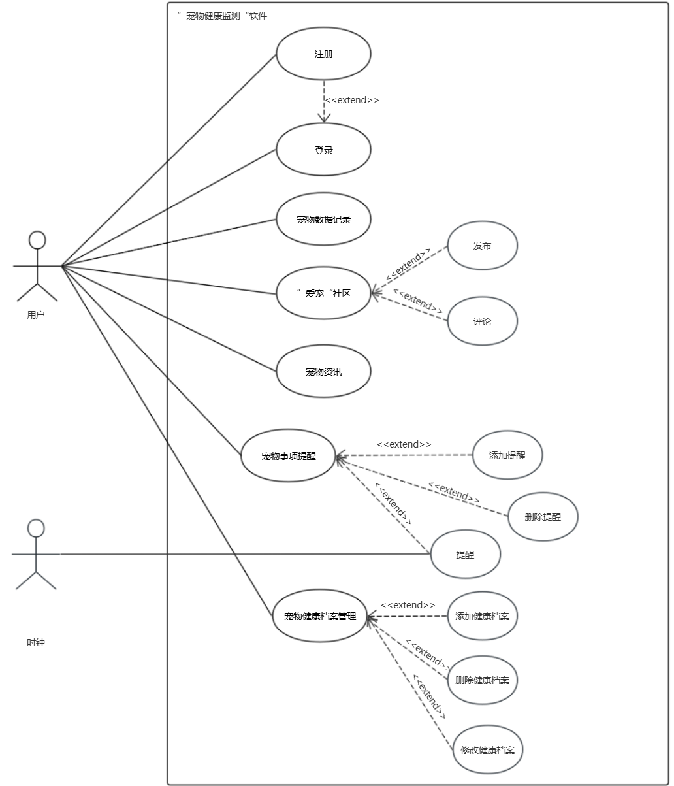
软件需求分析
软件用例模型（共有12个用例）
Notes:
“宠物健康监测”软件的用户与注册、登录、宠物数据记录、“爱宠”社区、宠物资讯、宠物事项提醒和宠物健康档案管理用例之间是驱动关系。时钟与提醒用例是驱动关系。登录用例和注册用例是扩展关系，“爱宠”社区用例与发布和评论用例是扩展关系，宠物事项提醒用例与删除提醒、添加提醒和提醒用例是扩展关系，宠物健康档案管理用例和添加宠物健康档案、删除宠物健康档案、修改宠物健康档案用例是扩展关系。

Slide 11
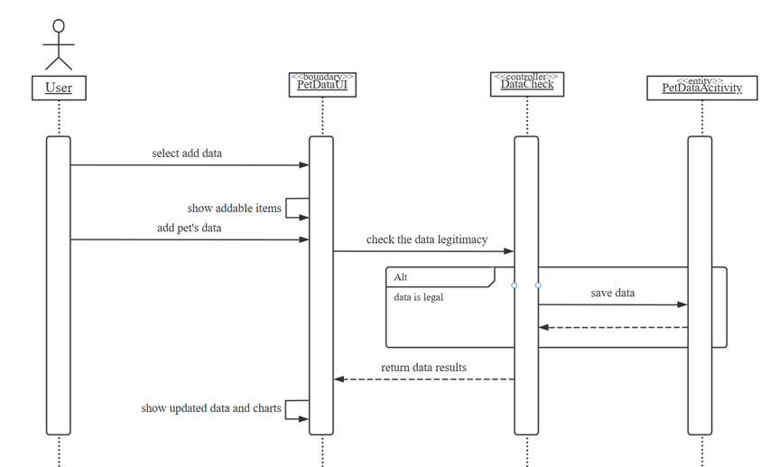
软件需求分析
用例描述及分析顺序图
1-宠物数据记录用例
业务目标: 用户能够在为宠物录入宠物体重、年龄每日进食数据等在内的各类信息，并为一些数据生成图表
执行者: 用户
触发条件: 用户选择修改数据记录
前置条件:软件已运行完成，登录
基本交互动作过程:
1.系统显示可录入的数据类别列表
2.用户选择要录入的数据类别，并输入相关信息
3.系统保存用户输入的数据并在宠物档案中更新显示
扩展交互动作过程:
3a 用户输入的数据格式不正确
3a1 系统提示错误并要求用户重新输入
后置条件: 宠物的相关数据被成功记录并保存，用户可以在刷新后的页面中查看最新数据
业务规则: 用户必须按照系统规定的类别和格式录入数据，以确保数据的准确性和一致性
性能需求: 用户输入信息后，能在3s内响应用户发送的请求，并确认用户输入结果的正确性
可靠性需求：用户使用该系统时,手机客户端能够访问,且系统具备数据验证功能，确保用户输入的数据符合预设格式，能够正常保存用户输入的宠物数据，系统支持7*24长期稳定运行
宠物数据记录用例描述
宠物数据记录用例分析顺序图
Notes:
用户点击按钮向边界类PetDataUI发消息，边界类PetDataUI向用户反馈待填写项目并将信息传给控制类DataCheck，控制类DataCheck检查数据合法性并传给实体类PetDataActivity，实体类PetDataActivity完成数据的存储并返回控制类DataCheck，控制类DataCheck将存储结果反馈给用户，刷新界面显示数据记录结果。

Slide 12
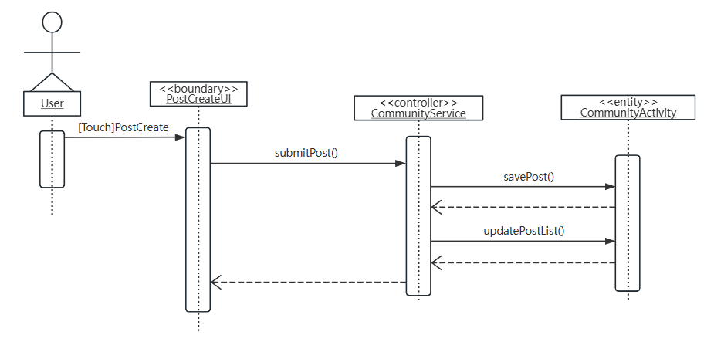
软件需求分析
用例描述及分析顺序图
2-发布用例
业务目标: 用户可以在社区中分享与宠物相关的信息及经验等
执行者: 用户
触发条件: 用户点击“+”
前置条件: 用户已登录，并进入“爱宠”社区
基本交互动作过程:
1.用户输入分享内容，选择发布
2.系统保存分享内容，并更新分享贴列表
3.系统显示更新后的分享贴列表
扩展交互动作过程:无
后置条件: 用户能在更新的分享贴列表中找到自己的分享贴，并可以接收到其他社区成员的反馈，如评论等
业务规则: 无
性能需求: 社区的交互设计应确保用户易于浏览和发布内容
可靠性需求：无
发布用例描述
发布用例分析顺序图
Notes:
用户写好分享贴内容点击发布按钮时，向边界类PostCreateUI发送请求发布分享贴，边界类PostCreateUI给控制类CommunityService发送写贴请求，控制类给实体类CommunityActivity发存储和刷新消息，实体类CommunityActivity存储发帖数据并刷新列表，实体类CommunityActivity返回处理结果，刷新社区分享贴。

Slide 13
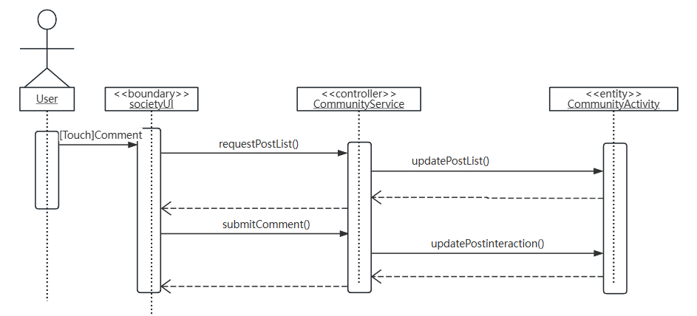
软件需求分析
用例描述及分析顺序图
3-评论用例
业务目标: 用户可以在社区中通过评论与其他用户交流经验
执行者: 用户
触发条件: 用户点击评论按钮
前置条件: 用户已登陆系统，进入“爱宠”社区
基本交互动作过程:
1.用户给想要评论的分享贴填写评论
2.系统保存评论内容，并更新该分享贴的评论
3.系统更新分享贴列表，并显示更新后的分享贴列表
扩展交互动作过程:无
后置条件: 用户能在更新的分享贴评论中找到自己的评论，并可以接收到其他用户的反馈，如回复等
业务规则: 无
性能需求: 社区评论的交互设计应确保能够多次评论和回复
可靠性需求：“爱宠”社区各应该确保种情况下都稳定运行，不会出现崩溃或者数据丢失的情况，确保用户发布的内容不会乱码
评论用例描述
评论用例分析顺序图
Notes:
用户向边界类CommunityUI发送进入评论区请求，边界类CommunityUI给控制类CommunityService发送评论请求，控制类CommunityService给实体类CommunityActivity发存储和刷新评论列表的消息，实体类CommunityActivity存储评论数据并刷新列表，实体类CommunityActivity返回处理结果，刷新社区分享贴评论以及分享贴列表。

Slide 14
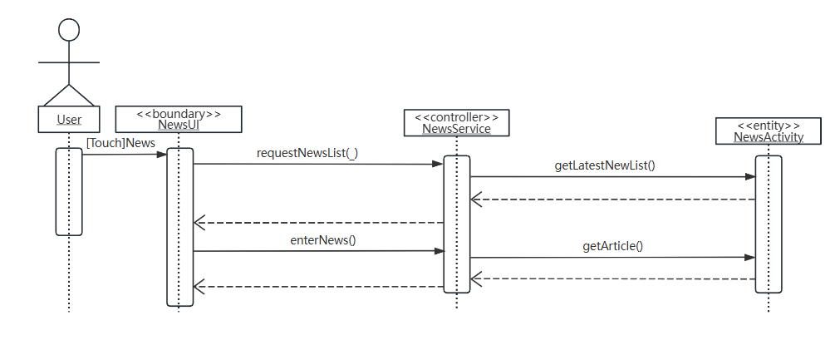
软件需求分析
用例描述及分析顺序图
4-宠物资讯用例
业务目标: 用户使用该应用时，系统自动推送与宠物相关的实时新闻和资讯。
执行者: 用户
触发条件: 用户点击资讯按钮
前置条件: 用户已登录APP
基本交互动作过程:
1.系统显示与宠物相关的实时新闻
2.用户打开感兴趣的资讯，查看其内容
扩展交互动作过程:无
后置条件: 用户可以直接在APP内查看与宠物相关的资讯
业务规则:所有推送的宠物相关新闻和资讯必须来源于可靠的媒体或官方渠道，确保信息的真实性和准确性；推送的资讯与宠物相关，以满足用户对宠物信息的需求。
性能需求：系统应保证资讯的实时性；资讯题目应简洁直观
可靠性需求：系统应保证资讯的信息准确无误，资讯稳定可靠，用户获取时不会出现错误和乱码
宠物资讯用例描述
宠物资讯用例分析顺序图
Notes:
用户向边界类NewsUI发送查看列表请求，边界类NewsUI向控制类NewsService发获取列表和资讯的请求，控制类NewsService将请求传递给实体类NewsActivity，实体类NewsActivity进行处理，结果最终反馈给边界类NewsUI，刷新界面显示资讯内容.

Slide 15
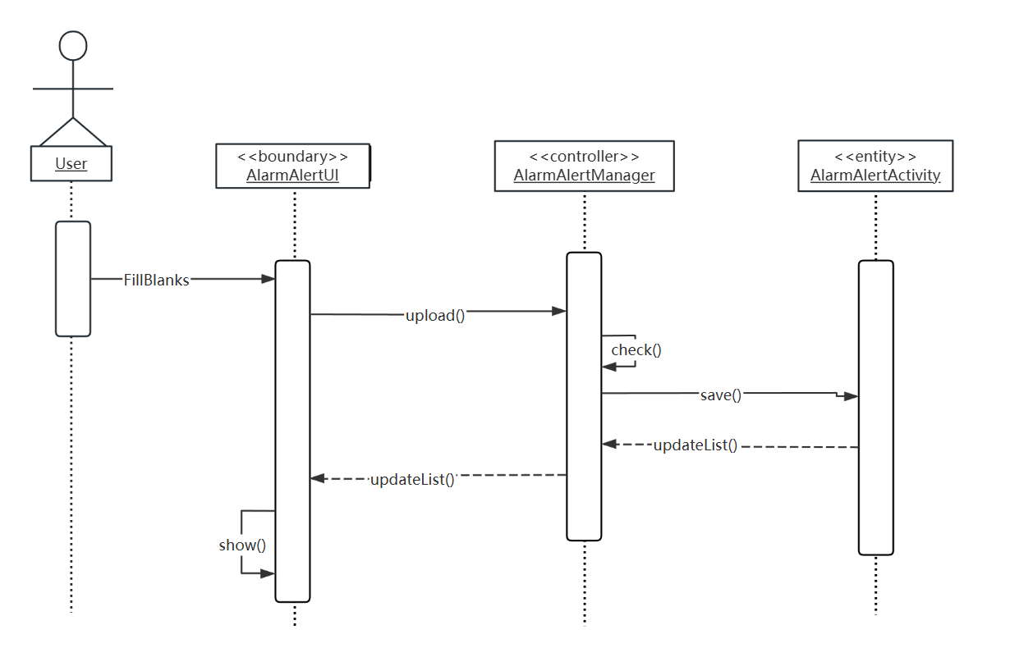
软件需求分析
用例描述及分析顺序图
5-添加提醒用例
业务目标： 为用户提供自行添加宠物相关待办事项提醒的功能。
执行者：用户
触发条件：用户点击添加提醒按钮
前置条件： 用户已登录系统，进入宠物事项提醒界面
基本交互动作：
1.用户在输入框中输入提醒内容并选择时间
2.系统确认提醒设置，并保存提醒内容到列表
3.系统显示更新后的提醒列表
扩展交互动作：
1a .用户输入的时间格式错误或提醒时间已过
1a1 系统通过弹窗或提示信息告知用户错误，并引导用户重新输入正确的时间。
后置条件：用户成功设置提醒后，用户可以查看并管理已设置的提醒事项，系统将在设置的时间提醒用户
业务规则：提醒事项应与用户选择的宠物相关，如遛弯，洗护等；用户可以编辑或删除已设置的提醒事项
性能需求：提醒设置界面应简洁直观易于用户操作；系统应支持多种提醒时间格式，智能识别用户输入的时间，减少格式错误的可能性
可靠性需求：无
添加提醒用例描述
添加提醒用例分析顺序图
Notes:
用户添加事项时，边界类AlarmAlertUI向控制类AlarmAlertManager上传时间和提醒内容的消息，控制类AlarmAlertManager检验填写内容的合法性，将信息保存在实体类AlarmAlertActivity中，之后实体类AlarmAlertActivity向控制类AlarmAlertManager请求刷新列表刷新列表，边界类AlarmAlertUI显示提醒列表。

Slide 16
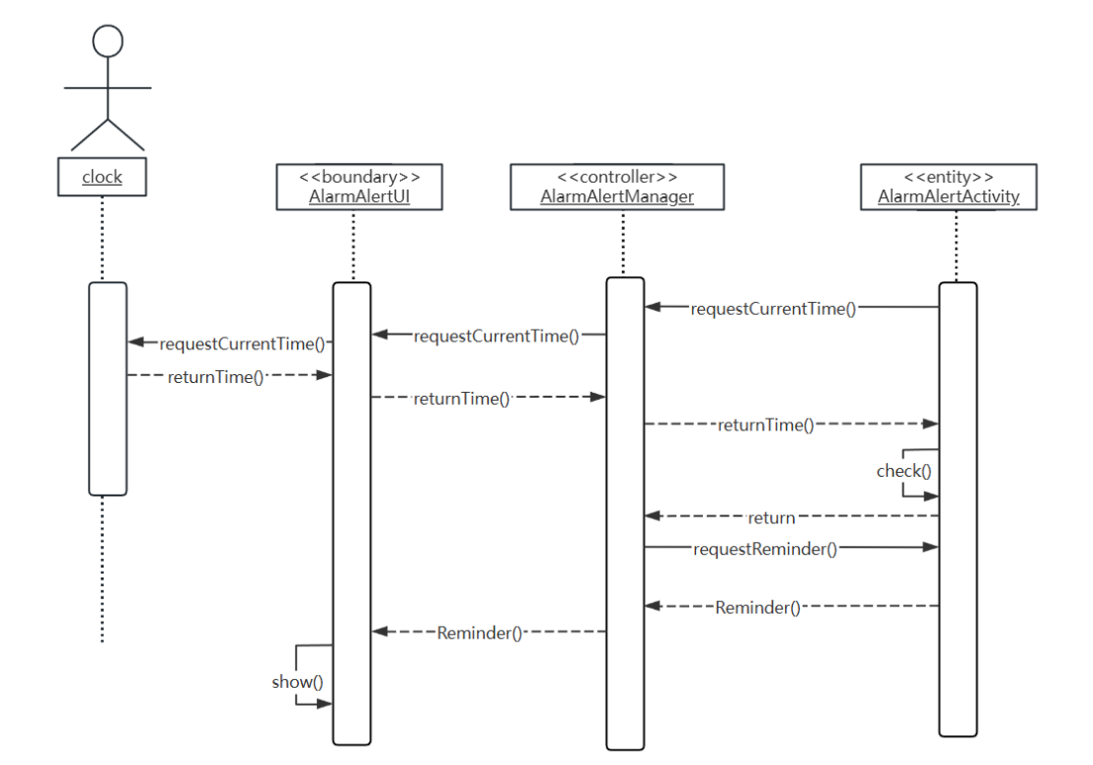
软件需求分析
用例描述及分析顺序图
6-提醒用例
业务目标： 为用户提供自行添加宠物相关待办事项提醒如遛弯、洗护、物品管理倒计时等定时功能。
执行者：时钟
触发条件：且当前时间已到达了某个时钟的设定时间
前置条件： 用户已经添加提醒
基本交互动作：
1.系统访问当前时间
2.时钟返回当前时间
3.系统校验后，弹出提醒
扩展交互动作：无
后置条件：闹钟提醒被关闭，用户可以根据需要执行其他操作
业务规则：用户可以编辑或删除已设置的提醒事项
性能需求：系统应保证提醒功能的可靠性和准时性
可靠性需求：无
提醒用例描述
提醒用例分析顺序图
Notes:
实体类AlarmAlertActivity请求访问当前时间，执行者时钟向边界类AlarmAlertUI返回当前时间后，再将消息传递给控制类AlarmAlertManager，最后到达实体类AlarmAlertActivity校验是否到达设定时间，之后将校验结果返回给控制类AlarmAlertManager，控制类AlarmAlertManager向实体类AlarmAlertActivity发出请求提醒的信息，最后实体类AlarmAlertActivity发出提醒。

Slide 17
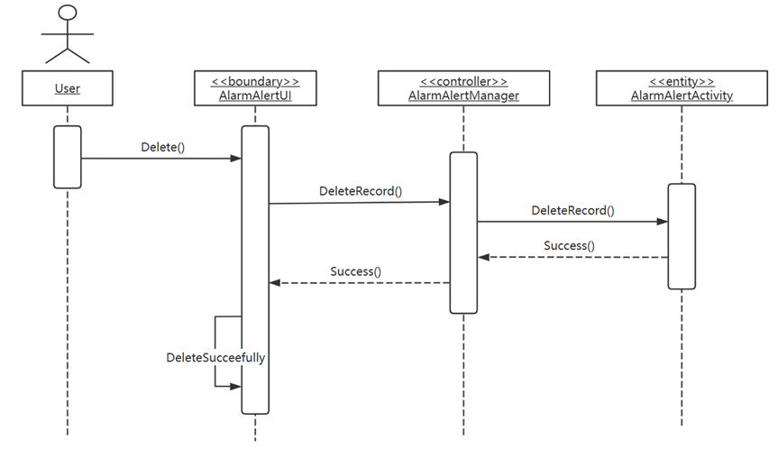
软件需求分析
用例描述及分析顺序图
7-删除提醒用例
业务目标： 允许用户删除已添加的提醒事项
执行者：用户
触发条件：用户选择删除提醒事项
前置条件： 用户已经添加提醒
基本交互动作：
1.系统显示已添加的提醒事项列表
2.用户选择要删除的提醒事项
3.系统删除用户选择删除的提醒事项，并显示删除后的提醒事项列表
扩展交互动作：无
后置条件：提醒事项被成功删除
业务规则：删除后不能恢复
性能需求：系统应该能够快速响应用户的操作请求
可靠性需求：系统应具备数据备份和恢复功能以防止数据丢失，系统能够正确地响应用户的删除操作
删除提醒用例描述
删除提醒用例分析顺序图
Notes:
用户向边界类AlarmAlertUI发送删除提醒请求，边界类AlarmAlertUI收到用户请求后，向控制类AlarmAlertManager发送消息，请求删除提醒，控制类AlarmAlertManager收到消息后向实体类AlarmAlertActivity发送消息，实体类AlarmAlertActivity收到消息后执行删除提醒操作，然后向控制类AlarmAlertManager发送删除成功的消息，控制类AlarmAlertManager收到消息后向边界类AlarmAlertUI发送删除成功的消息，边界类AlarmAlertUI收到消息后向用户显示删除提醒后的列表。

Slide 18
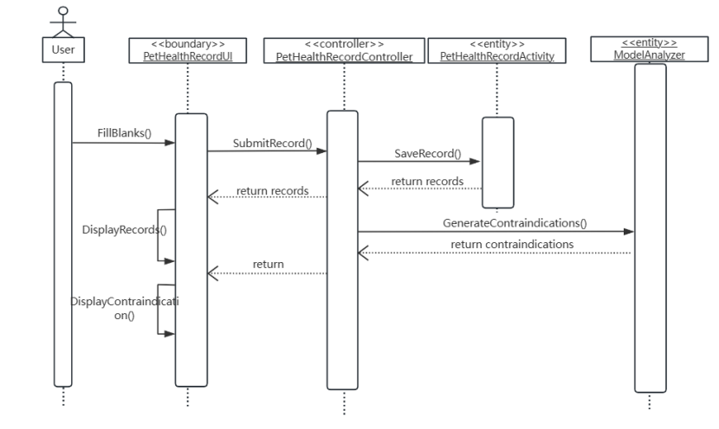
软件需求分析
用例描述及分析顺序图
8-添加宠物健康档案用例
业务目标：允许用户添加宠物的医疗记录，包括疫苗接种历史、既往病史等，并依据疫苗接种史和病史提供相应的禁忌事项
执行者： 用户
触发条件：用户选择添加宠物健康档案
前置条件：用户登录APP
基本交互动作：
1.用户填写病史、疫苗等相关信息并提交
2. 系统保存宠物的医疗记录，并根据记录及大模型自动生成宠物的禁忌事项
扩展交互动作：无
后置条件：宠物的医疗记录和禁忌事项被正确存储在系统中，用户可以随时访问宠物的健康档案
业务规则：每个宠物只能有一个健康档案，禁忌事项必须基于最新的疫苗接种史和医嘱
性能需求：系统应该能够快速处理医疗记录和禁忌事项，快速响应用户的操作请求
可靠性需求：系统应具备数据备份和恢复功能以防止数据丢失，系统能够正确地响应用户增删查改的操作，系统能够及时更新禁忌事项以确保信息的准确性和时效性
添加宠物健康档案用例描述
添加宠物健康档案用例分析顺序图
Notes:
用户向边界类PetHealthRecordUI发送填写信息，边界类PetHealthRecordUI向控制类PetHealthRecordController发出请求，控制类PetHealthRecordController向数据记录的实体类PetHealthRecordActivity发出保存请求，实体类PetHealthRecordActivity向控制类PetHealthRecordController返回存储消息，控制类PetHealthRecordController向边界类PetHealthRecordUI显示存储信息，边界类PetHealthRecordUI显示给用户，同时控制类PetHealthRecordController向模型驱动的实体类ModelAnalyzer发出生成请求，实体类ModelAnalyzer向控制类PetHealthRecordController返回生成结果，控制类PetHealthRecordController向边界类PetHealthRecordUI显示生成结果，边界类PetHealthRecordUI显示给用户。

Slide 19
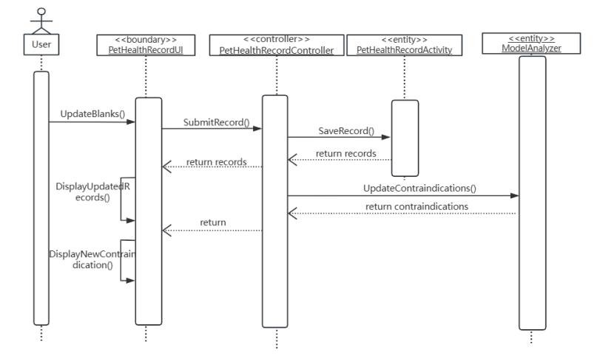
软件需求分析
用例描述及分析顺序图
9-修改宠物健康档案用例
业务目标：允许用户修改已建立的宠物健康档案，包括疫苗接种历史、药物过敏和既往病史等，并依据疫苗接种史和医嘱修改相应的禁忌事项
执行者： 用户
触发条件：用户选择一份宠物健康档案
前置条件：用户登录APP
基本交互动作：
1.用户修改病史、疫苗等相关信息并提交
2. 系统保存修改的宠物医疗记录，并根据记录及大模型自动更新宠物的禁忌事项
扩展交互动作：无
后置条件：修改后的宠物的医疗记录和禁忌事项被正确存储在系统中，用户可以随时访问宠物的健康档案
业务规则：每个宠物只能有一个健康档案，禁忌事项必须基于最新的疫苗接种史和医嘱
性能需求：系统应该能够快速更新医疗记录和禁忌事项，快速响应用户的操作请求
可靠性需求：系统应具备数据备份和恢复功能以防止数据丢失，系统能够正确地响应用户修改的操作，系统能够及时更新禁忌事项以确保信息的准确性和时效性
修改宠物健康档案用例描述
修改宠物健康档案用例分析顺序图
Notes:
用户向边界类PetHealthRecordUI发送请求修改信息，边界类PetHealthRecordUI向控制类PetHealthRecordController发出请求，控制类PetHealthRecordController向数据记录的实体类PetHealthRecordActivity发出保存请求，实体类PetHealthRecordActivity向控制类PetHealthRecordController返回存储消息，控制类PetHealthRecordController向边界类PetHealthRecordUI显示存储信息，边界类PetHealthRecordUI显示给用户，同时控制类PetHealthRecordController向模型驱动的实体类ModelAnalyzer发出生成请求，实体类ModelAnalyzer向控制类PetHealthRecordController返回生成结果，控制类PetHealthRecordController向边界类PetHealthRecordUI显示生成结果，边界类PetHealthRecordUI显示给用户。

Slide 20
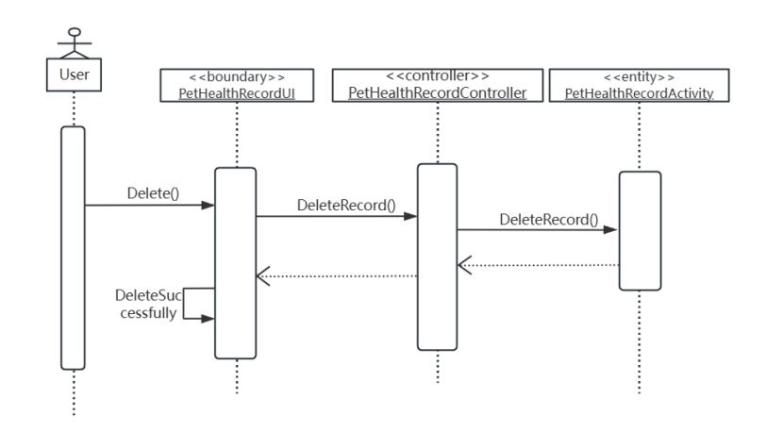
软件需求分析
用例描述及分析顺序图
10-删除健康档案用例
业务目标：允许用户删除已保存的宠物健康档案信息，包括疫苗接种历史和既往病史等，并依据疫苗接种史和病史提供相应的禁忌事项
执行者： 用户
触发条件：用户选择删除宠物健康档案
前置条件：用户登录APP
基本交互动作：
1.用户选择删除按钮
2. 系统删除该健康档案
扩展交互动作：无
后置条件：宠物健康档案已被成功删除
业务规则：删除后不能恢复
性能需求：系统应该能够快速响应用户的操作请求
可靠性需求：系统应具备数据备份和恢复功能以防止数据丢失，系统能够正确地响应用户的删除操作
删除健康档案用例描述
删除健康档案用例分析顺序图

Slide 21
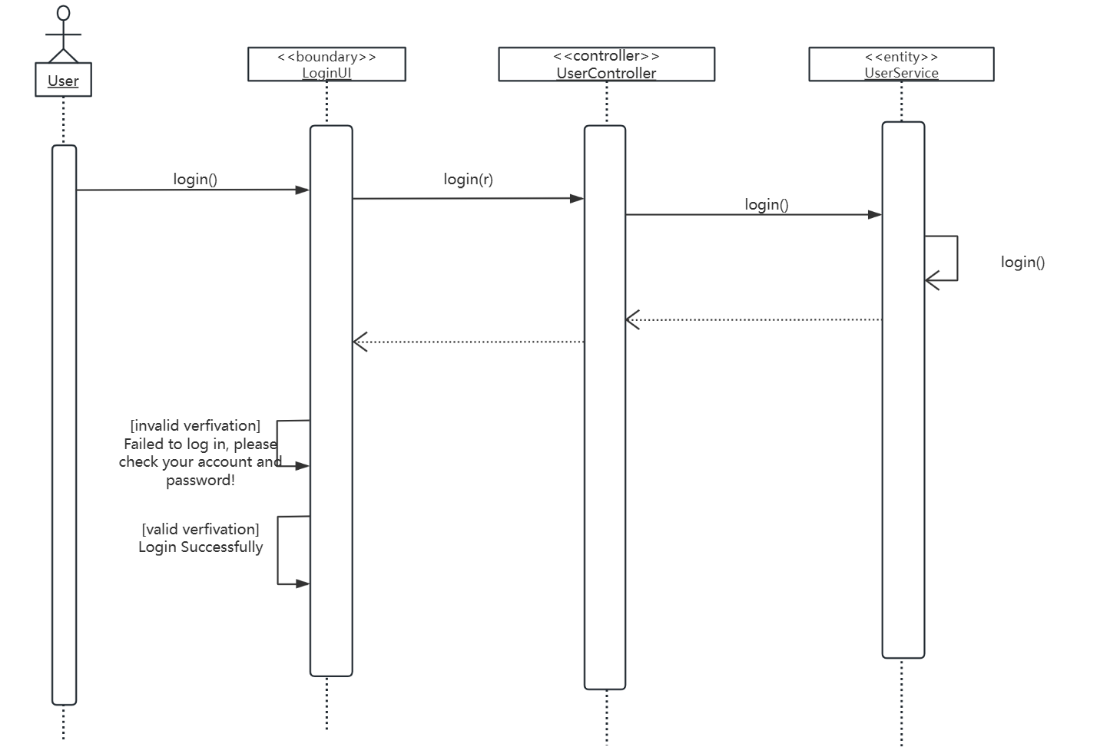
软件需求分析
用例描述及分析顺序图
11-登录用例
业务目标：用户登录app
执行者：用户
触发条件：用户打开app时
前置条件：用户已打开app
基本交互动作：
1. 用户输入账号、密码，向系统发出登录请求
2. 系统验证账号密码合法性，向用户反馈登录结果
3. 系统向用户显示主界面
扩展交互动作：
2a 用户输入的账号、密码有误
2a1 系统显示“登录失败，请检查账号和密码！”
后置条件：无
业务规则：无
性能需求： 系统应在用户操作后的3秒内完成响应并更新界面。
可靠性需求： 系统应具备数据备份功能防止数据丢失，并保证数据的准确性和完整性，确保用户数据安全性
登录用例描述
登录用例分析顺序图

Slide 22
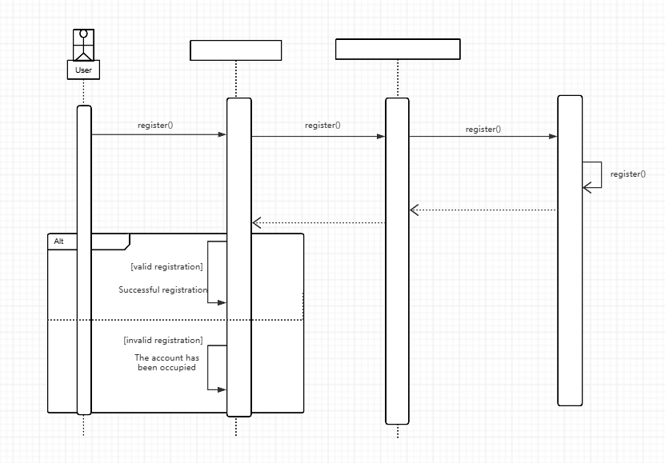
软件需求分析
用例描述及分析顺序图
12-注册用例
业务目标：用户注册app
执行者：用户
触发条件：用户选择去注册
前置条件：用户已打开app
基本交互动作：
1. 用户输入注册的用户名、账号、密码，选择注册按钮
2. 系统验证账号的唯一性，显示注册成功
扩展交互动作：
2a 用户输入的账号已被注册
2a1 系统显示“账号已被占用”
后置条件：用户可以凭借注册的账号密码成功登录
业务规则：无
性能需求： 系统应在用户操作后的3秒内完成响应并更新界面。
可靠性需求： 系统应具备数据备份功能防止数据丢失，并保证数据的准确性和完整性，确保用户数据安全性
注册用例描述
注册用例分析顺序图

Slide 23
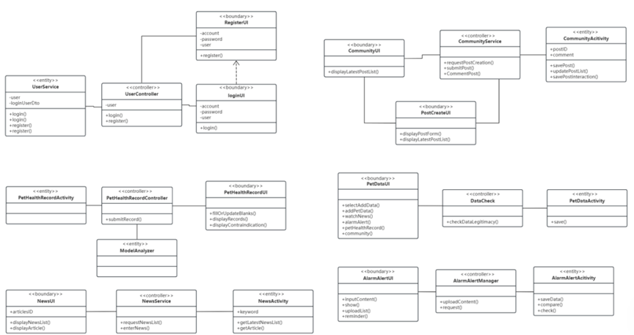
软件需求分析
一共有21个类，宠物健康监测系统的核心类是PetHealthRecordController类、NewsService类、DataCheck类这3个类。其中，边界类包括LoginUI、RegisterUI、CommunityUI、PostCreateUI、PetHealthRecordUI、PetDataUI、NewsUI、AlarmAlertUI；控制类包括UserController、CommunityService、PetHealthRecordController、DataCheck、AlarmAlertManager、NewsService；实体类包括UserActivity、CommunityActivity、PetDataActivity、PetHealthRecordActivity、ModelAnalyzer、NewsActivity、AlarmAlertActivity。
软件需求分析类图

Slide 24
03
软件设计与建模

Slide 25
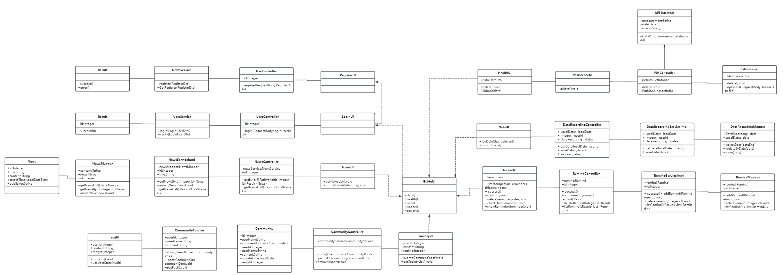
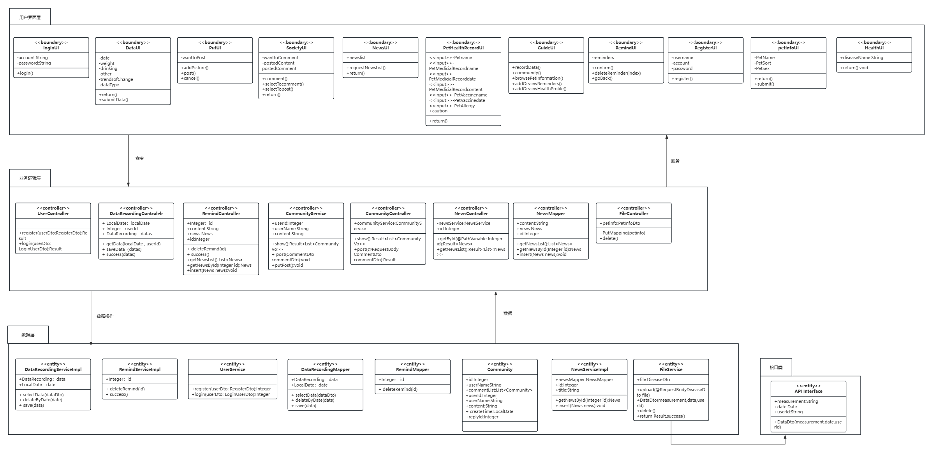
软件设计与建模
体系结构设计及其模型
系统分析类图
系统体系结构逻辑视图
Notes:
体系结构设计：界面层负责显示用户界面，其中，UI类都在这一层。 业务逻辑层负责核心业务逻辑处理，controller都在这一层。数据层负责系统的数据存储，实体类在这一层。API接口：生成禁忌事项时FileService需要调用这个接口。

Slide 26
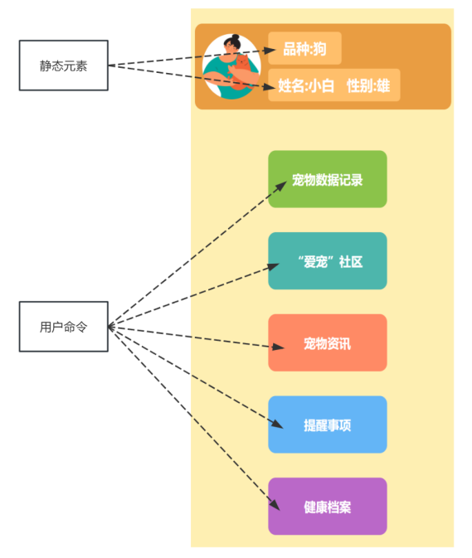
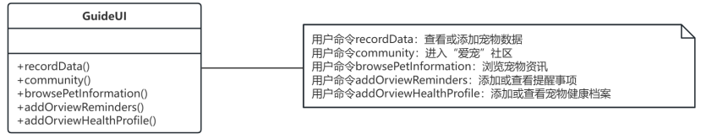
软件设计与建模
用户界面设计及其模型
  引导界面
宠物健康监测系统引导界面类表示
宠物健康监测系统引导界面外观设计

Slide 27
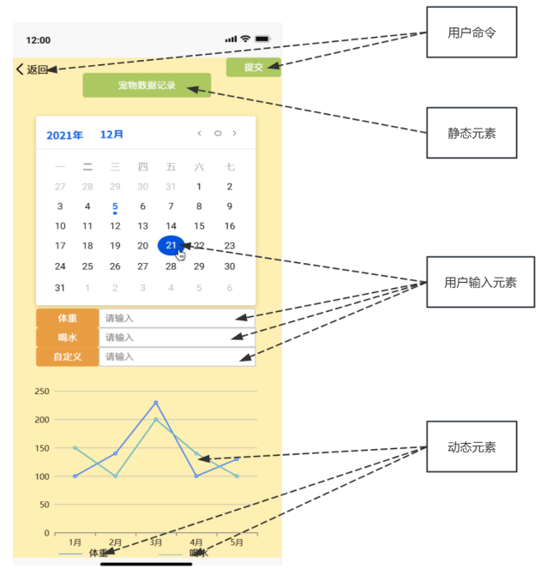
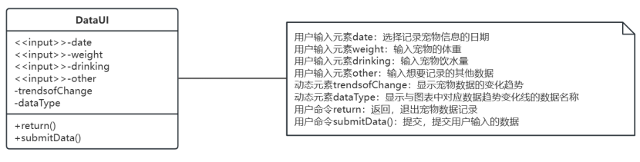
软件设计与建模
用户界面设计及其模型
  宠物数据记录界面
宠物健康监测系统宠物数据记录界面类表示
宠物健康监测系统宠物数据记录界面外观设计

Slide 28
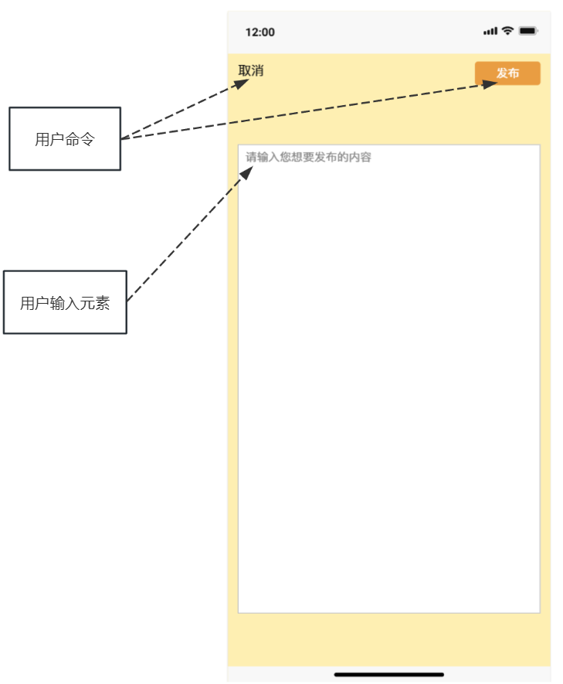
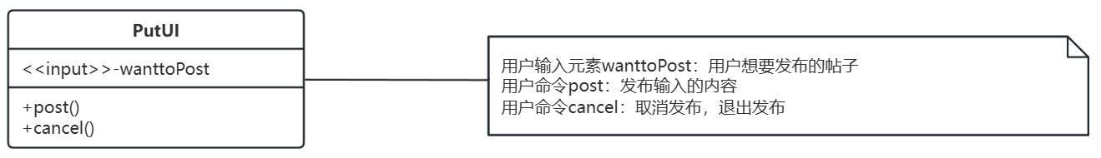
软件设计与建模
用户界面设计及其模型
  发布界面
宠物健康监测系统发布界面类表示
宠物健康监测系统发布界面外观设计

Slide 29
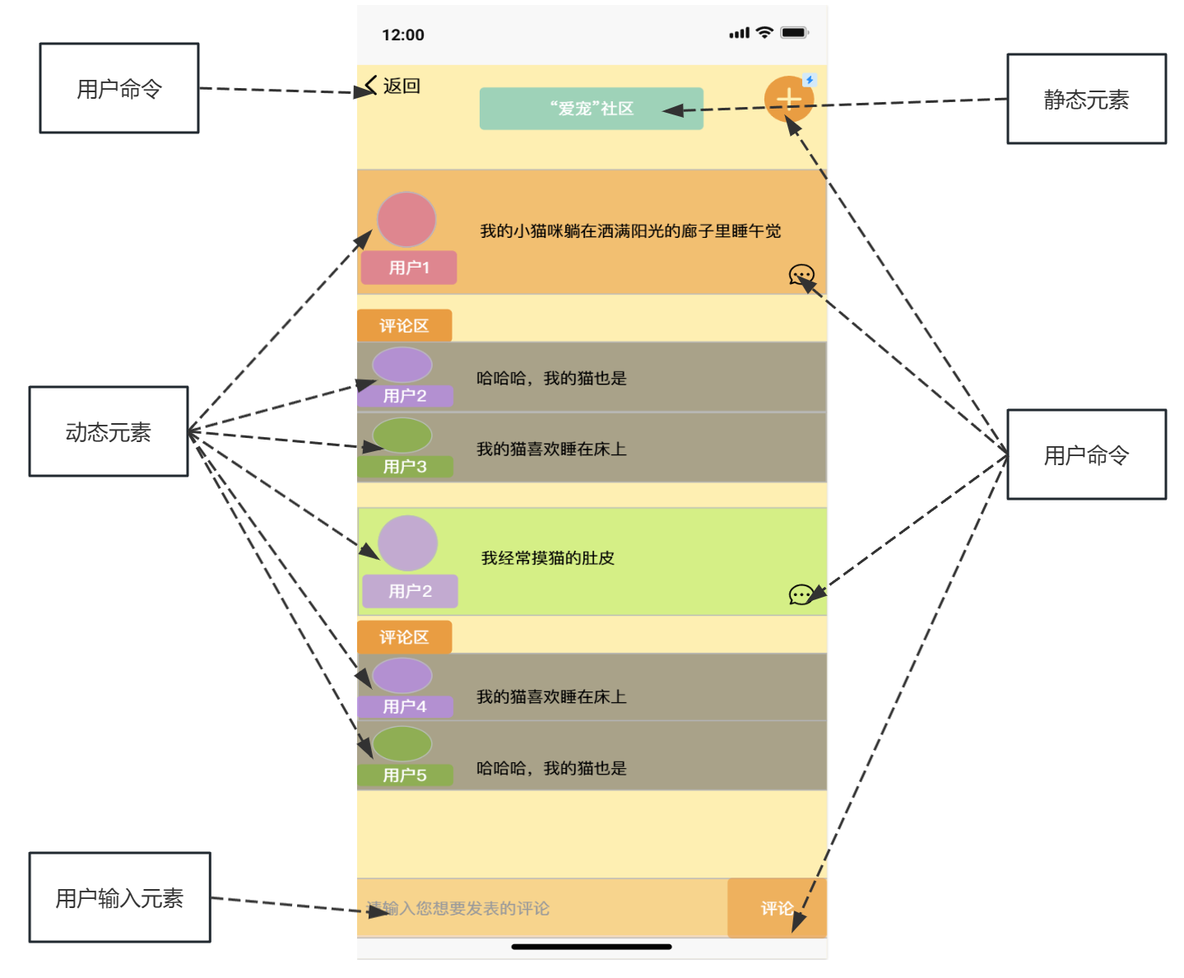
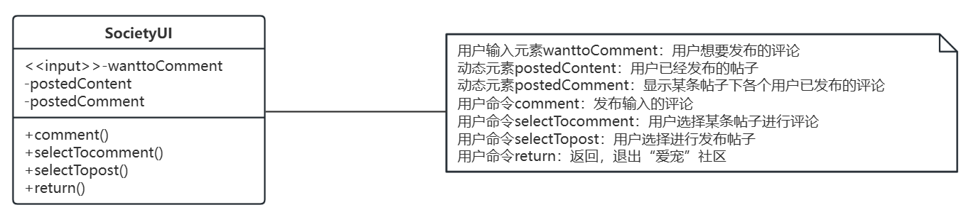
软件设计与建模
用户界面设计及其模型
  评论界面
宠物健康监测系统评论界面类表示
宠物健康监测系统评论界面外观设计

Slide 30
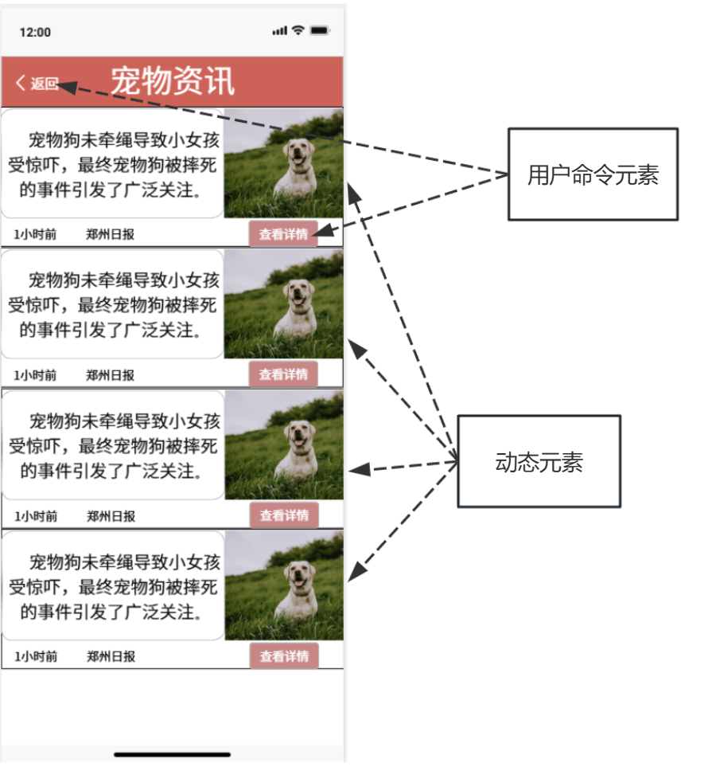
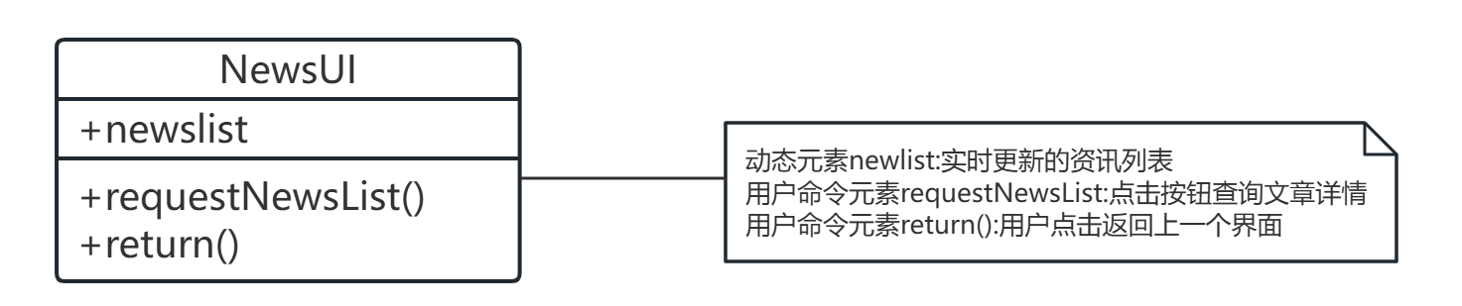
软件设计与建模
用户界面设计及其模型
  宠物资讯界面
宠物健康监测系统宠物资讯界面类表示
宠物健康监测系统宠物资讯界面外观设计

Slide 31
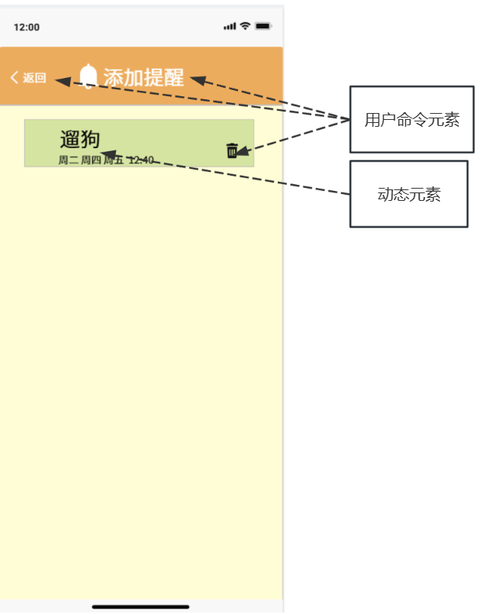
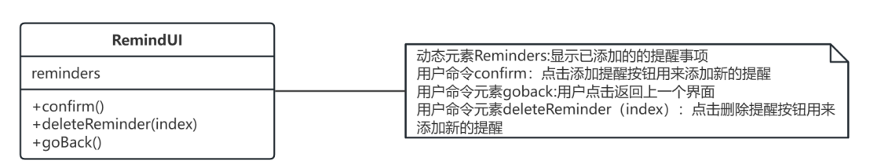
软件设计与建模
用户界面设计及其模型
  添加提醒界面
添加提醒界面设计类表示
添加提醒界面外观设计

Slide 32
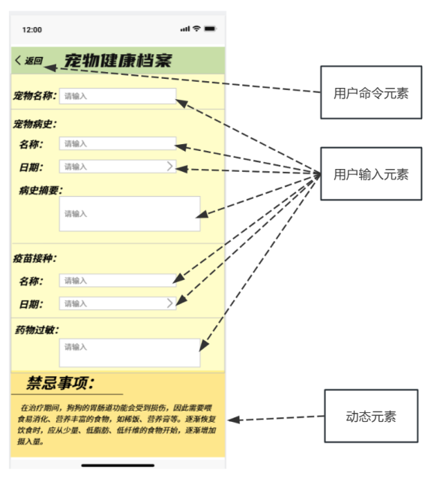
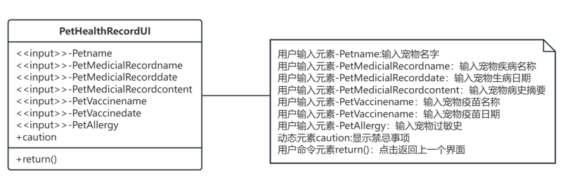
软件设计与建模
用户界面设计及其模型
  查看宠物健康档案界面
查看宠物健康档案界面类表示
查看宠物健康档案界面外观设计

Slide 33
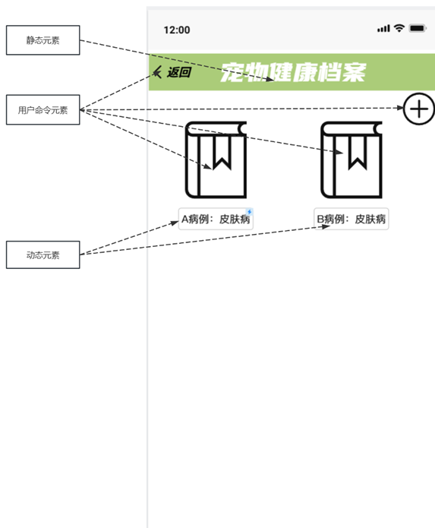
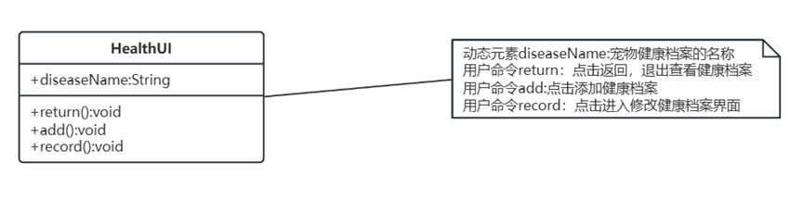
软件设计与建模
用户界面设计及其模型
  添加宠物档案界面
添加宠物档案界面类表示
添加宠物档案界面外观设计

Slide 34
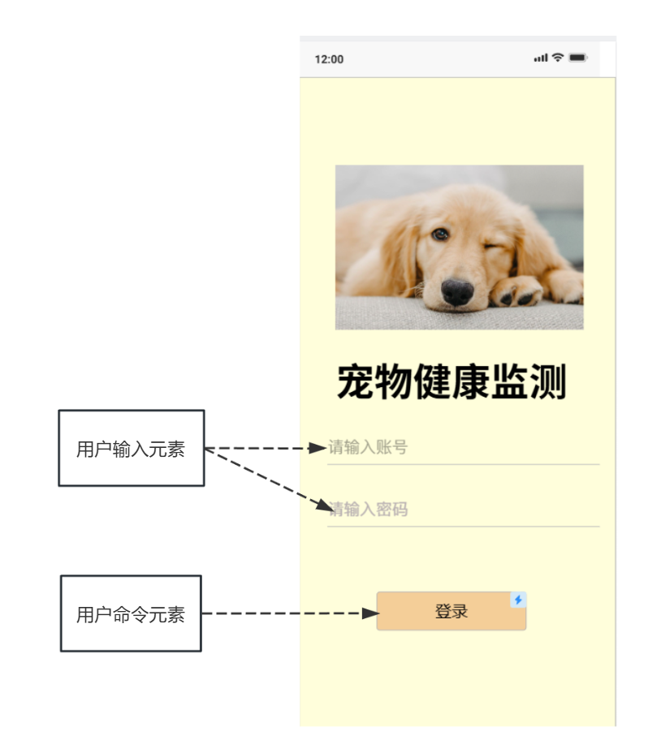
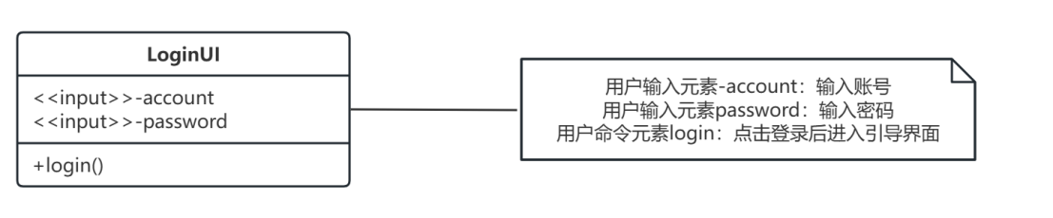
软件设计与建模
用户界面设计及其模型
  登录界面
登录界面设计类表示
登录界面外观设计

Slide 35
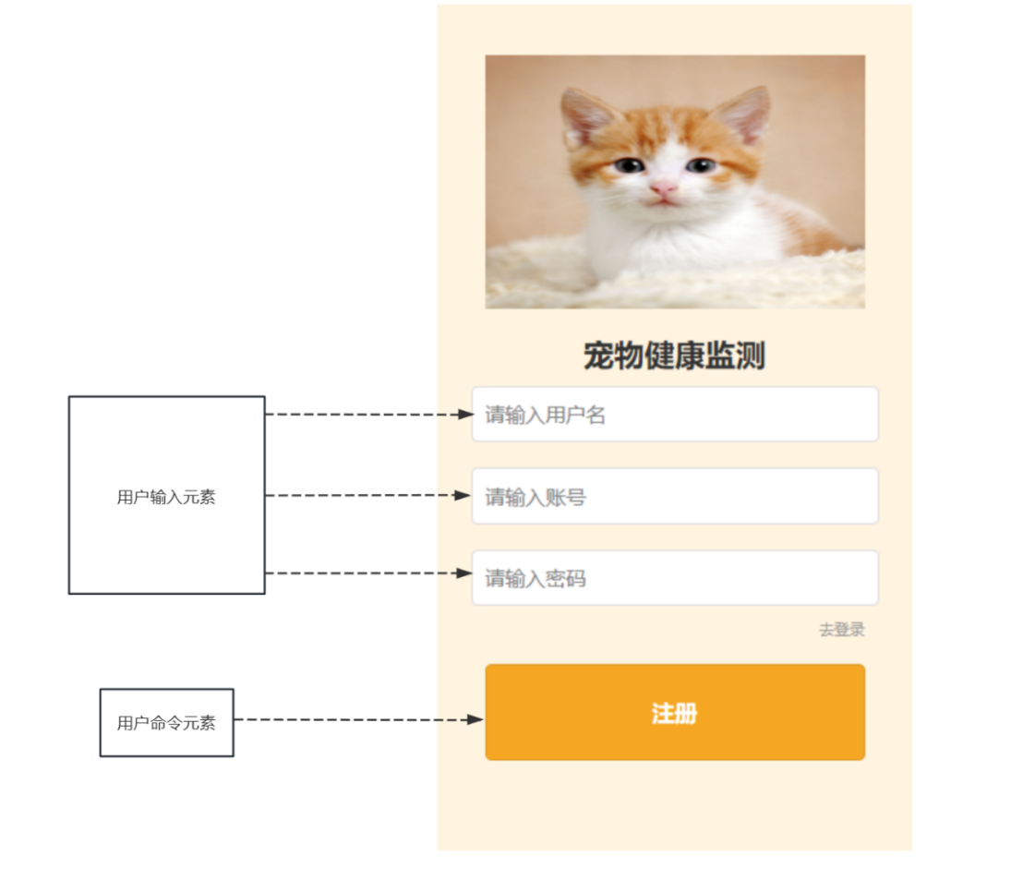
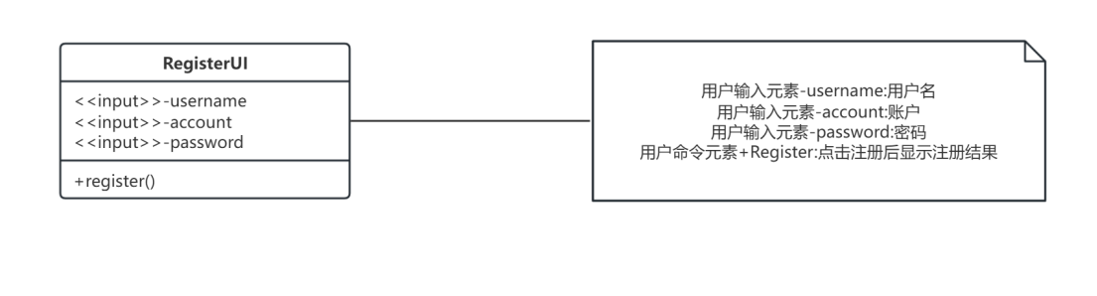
软件设计与建模
用户界面设计及其模型
  注册界面
注册界面设计类表示
注册界面外观设计

Slide 36
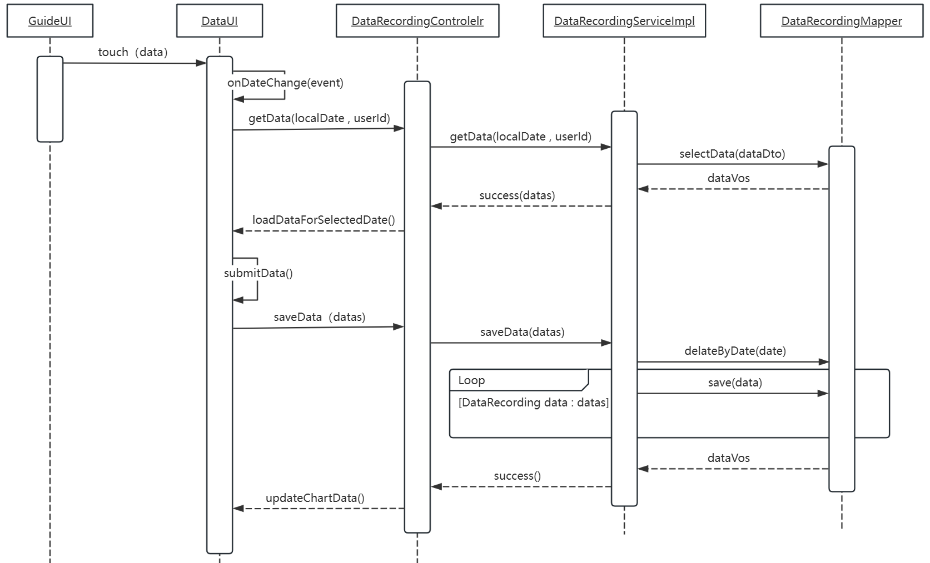
软件设计与建模
用例设计
  1-宠物数据记录用例实现的设计方案
宠物数据记录用例的分析顺序图
宠物数据记录用例的设计顺序图
Notes:
分析顺序图：用户点击按钮向边界类PetDataUI发消息，边界类PetDataUI向用户反馈待填写项目并将信息传给控制类DataCheck，控制类DataCheck检查数据合法性并传给实体类PetDataActivity，实体类PetDataActivity完成数据的存储并返回控制类DataCheck，控制类DataCheck将存储结果反馈给用户，刷新界面显示数据记录结果。
设计顺序图：用户通过界面类“dataUI”提交新添加的数据，该对象向控制类“DataRecordingControlelr”对象发消息“saveData（datas）”，请求保存数据。控制类“DataRecordingControlelr”对象接收到消息后，向实体类“DataRecordingServiceImpl ”对象发消息“saveData（DataRecording）”，请求保存数据。实体类“DataRecordingServiceImpl ”对象接收到消息后，向实体类“DataRecordingMapper ”对象发消息“deleteByDate（date)”和“save(date)"，请求删除本地数据和保存用户当前输入的数据，然后将结果封装到DataVo中返回给实体类“DataRecordingServiceImpl ”对象。实体类“DataRecordingServiceImpl ”对象接收到DataDto后向控制类“DataRecordingControlelr”对象发送消息“success（）”，返回保存成功的消息。控制类“DataRecordingControlelr”对象接收到消息后，向界面类“dataUI”对象发送消息“updateChartData()”，更新图表。

Slide 37
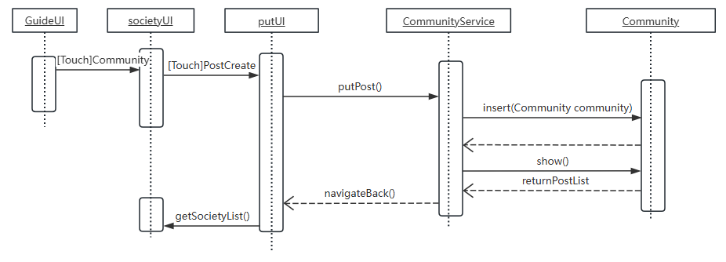
软件设计与建模
用例设计
  2-发布用例实现的设计方案
发布用例的分析顺序图
发布用例的设计顺序图
Notes:
首先，用户通过界面类“putUI”对象输入分享贴的内容，随后该对象向控制类“CommunityService”对象发消息“putPost()”，以请求将输入内容存入数据库之中。接收到消息后，“CommunityService”对象将向实体类“Community”对象发消息“insert(Community community)”以插入分享贴内容。“Community”对象将保存结果返回给控制类“CommunityService”对象。“CommunityService”对象向“Community”对象发送“show()”以更新分享贴列表，“CommunityActvity”对象将更新结果“returnPostList”返回给“CommunityService”对象，“CommunityService”对象将更新成功的消息“navigateBack()”发送给“putUI”对象。一旦发布成功，系统将界面重定向到“societyUI”界面。

Slide 38
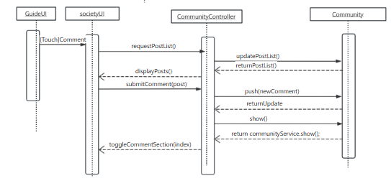
软件设计与建模
用例设计
  3-评论用例实现的设计方案
评论用例的分析顺序图
评论用例的设计顺序图
Notes:
首先，用户通过界面类“societyUI”对象输入评论，随后该对象向控制类“CommunityController”对象发消息“submitComment(post)”，以请求对分享贴进行评论。接收到消息后，“CommunityController”对象将向实体类“Community”对象发消息“push(newComment)”以保存评论内容。“Community”对象将保存结果“returnUpdate”返回给“CommunityController”对象。然后，“CommunityController”对象向实体类“Community”对象发消息“show()”以更新分享贴列表。“Community”对象将保存结果“return communityService.show();”返回给“CommunityController”对象,“CommunityController”对象以此进一步地将更新成功评论列表的消息“toggleCommentSection(index)”发送给“societyUI”对象。最后，系统回到“societyUI”界面。

Slide 39
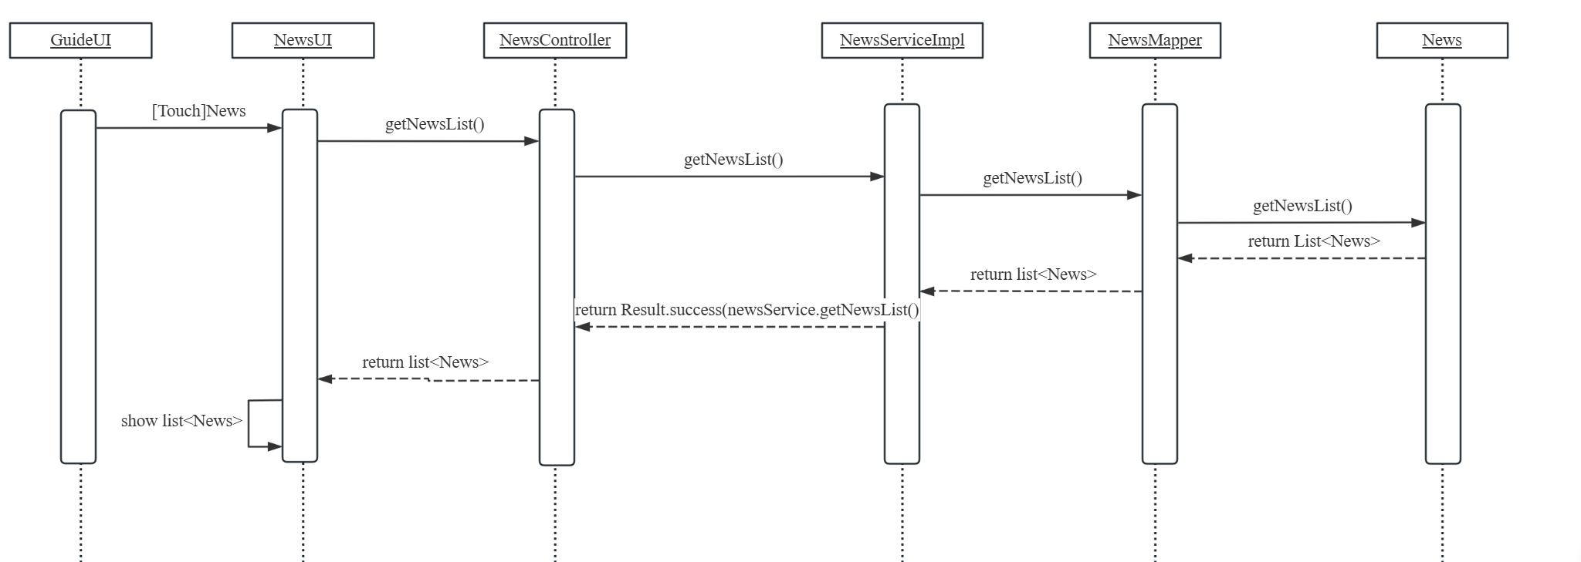
软件设计与建模
用例设计
  4-查看资讯列表用例实现的设计方案
宠物资讯用例的分析顺序图
查看资讯列表用例的设计顺序图
Notes:
设计顺序图：用户通过界面类 NewsUI 对象查看新闻详情，随后该对象向控制类 NewsController 对象发消息getById(@PathVariable Integer id) ，以请求新闻详情。接收到消息后，NewsController 对象将向服务类 NewsServiceImpl 对象发消息 getNewsById( integer id) 以获取具体新闻内容。NewsServiceImpl 对象将向映射类 NewsMapper 对象发消息 getNewsById( integer id) 以从数据库中获取新闻详情。NewsMapper 对象给 News 对象发消息insert(News news)以将获取的新闻详情存入数据库中。News 对象将结果返回给NewsMapper 对象，NewsMapper 对象进一步将获取结果 returnNewsDetail(article) 返回给 NewsServiceImpl 对象，NewsServiceImpl 对象进一步将新闻详情 displayNewsDetail(article) 发送给 NewsController 对象。NewsController 对象将结果 displayNewsDetail(article) 发送给 NewsUI 对象，NewsUI 对象最终向用户展示新闻详情。

Slide 40
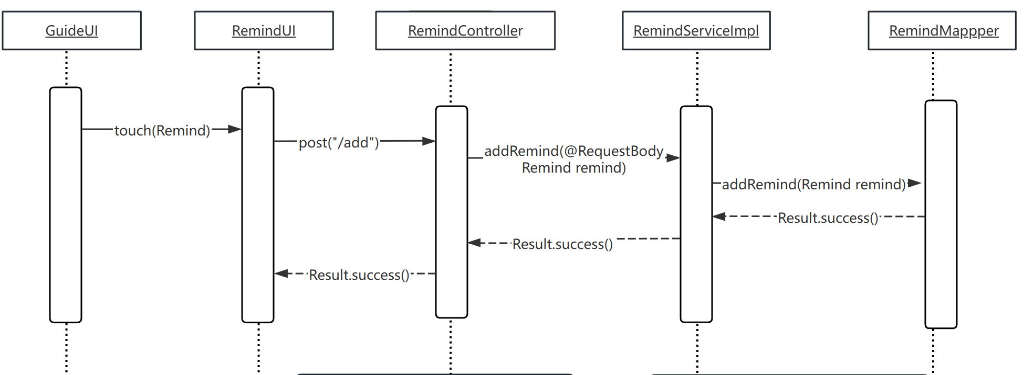
软件设计与建模
用例设计
  5-添加提醒用例实现的设计方案
添加提醒用例的分析顺序图
添加提醒用例的设计顺序图
Notes:
分析顺序图：用户添加事项时，边界类AlarmAlertUI向控制类AlarmAlertManager上传时间和提醒内容的消息，控制类AlarmAlertManager检验填写内容的合法性，将信息保存在实体类AlarmAlertActivity中，之后实体类AlarmAlertActivity向控制类AlarmAlertManager请求刷新列表刷新列表，边界类AlarmAlertUI显示提醒列表。
设计顺序图：添加提醒”功能的实现主要是通过RemindServiceImpl和RemindMapper提供的服务，将提醒的相关信息添加到Remind表中。
首先，用户通过界面类GuideUI对象点击RemindUI界面，用户通过RemindUI界面点击“添加提醒”来设置新的提醒，随后RemindController对象实体类RemindServiceIcmp发消息“addRemind(@RequestBody Remind remind)”。接收到消息后，ReminderServiceIcmp对象调用接口RemindMapper中的addRemind(Remind remind)方法对数据库进行操作后，将结果返回给RemindMapper，实体类RemindMapper再将添加成功的消息传递给实体类RemindServiceIcmp，实体类RemindServiceIcmp再将消息传递给控制类RemindController，最后由控制类将消息传递给界面类RemindUI。

Slide 41
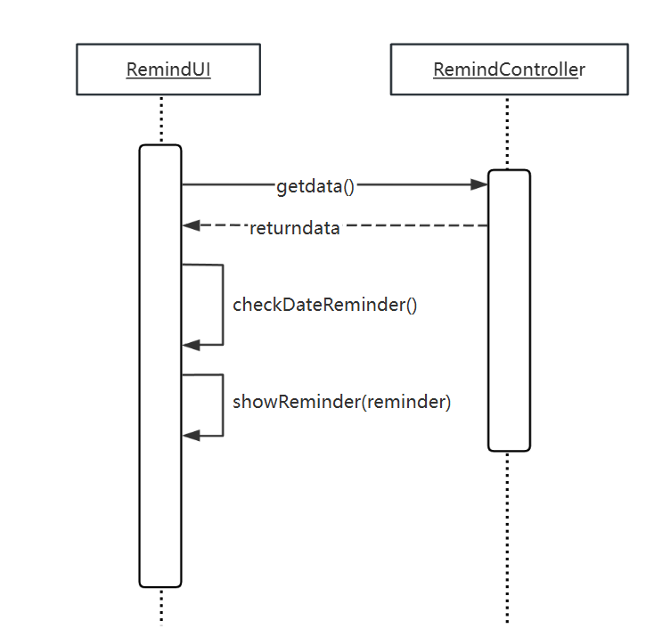
软件设计与建模
用例设计
  6-提醒用例实现的设计方案
提醒用例的分析顺序图
提醒用例的设计顺序图
Notes:
分析顺序图：实体类AlarmAlertActivity请求访问当前时间，执行者时钟向边界类AlarmAlertUI返回当前时间后，再将消息传递给控制类AlarmAlertManager，最后到达实体类AlarmAlertActivity校验是否到达设定时间，之后将校验结果返回给控制类AlarmAlertManager，控制类AlarmAlertManager向实体类AlarmAlertActivity发出请求提醒的信息，最后实体类AlarmAlertActivity发出提醒。
设计顺序图：“提醒”功能的实现主要是通过前端RemindUI直接提供的服务，查询用户是否设置提醒时间得到提醒的结果。
首先，界面类RemindUI请求RemindController类的源数据，访问Remind的列表信息，界面类RemindUI收到消息后，发送自消息checkDateReminder()检验提醒时间是否需要提醒框，如时间到达，则发送自消息showReminder(reminder)显示提醒框。

Slide 42
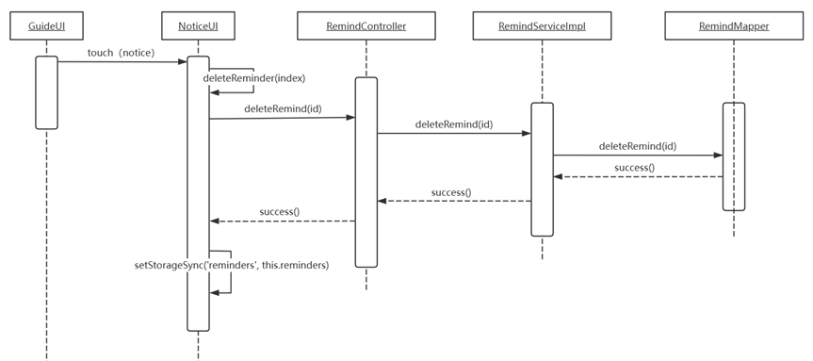
软件设计与建模
用例设计
  7-删除提醒用例实现的设计方案
删除提醒用例的分析顺序图
删除提醒用例的设计顺序图
Notes:
分析顺序图：用户向边界类AlarmAlertUI发送删除提醒请求，边界类AlarmAlertUI收到用户请求后，向控制类AlarmAlertManager发送消息，请求删除提醒，控制类AlarmAlertManager收到消息后向实体类AlarmAlertActivity发送消息，实体类AlarmAlertActivity收到消息后执行删除提醒操作，然后向控制类AlarmAlertManager发送删除成功的消息，控制类AlarmAlertManager收到消息后向边界类AlarmAlertUI发送删除成功的消息，边界类AlarmAlertUI收到消息后向用户显示删除提醒后的列表。
设计顺序图：用户通过界面类“NoticeUI”对象请求删除提醒操作，然后该对象向控制类“RemindController”对象发送消息“deleteRemind（id）”，请求删除remind表中指定ID的记录。控制类“RemindController”对象接收到消息后，向实体类“RemindServicelmpl”对象发送消息“deleteRemind（id）”，请求删除remind表中指定ID的记录。实体类“RemindServicelmpl”对象接收到消息后，向实体类“RemindMapper”对象发送消息“delete Remind（id）”，请求删除remind表中指定ID的记录。实体类“RemindMapper”对象接收到消息后，删除remind表中指定ID的记录，并向实体类“RemindServicelmpl”对象发送消息“success（）”，返回删除成功的信息。实体类“RemindServicelmpl”对象接收到消息后，向控制类“RemindController”对象发送消息“success（）”，返回删除成功的信息。控制类“RemindController”对象接收到消息后，向界面类“NoticeUI”对象发送消息“success（）”，返回删除成功的信息，最后界面类“NoticeUI”更新提醒列表。

Slide 43
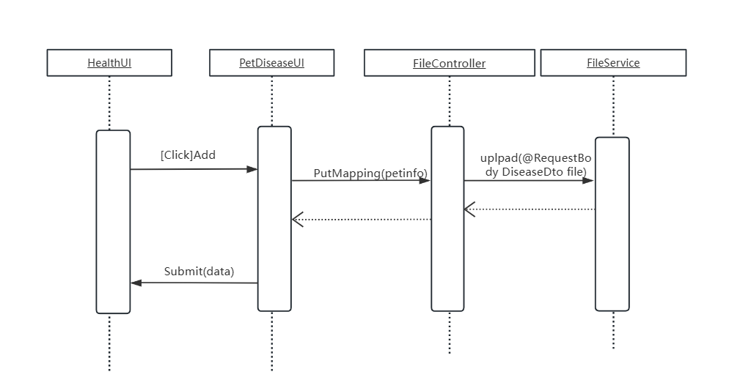
软件设计与建模
用例设计
  8-添加宠物健康档案用例实现的设计方案
添加宠物健康档案用例
的分析顺序图
添加宠物健康档案用例
的设计顺序图
Notes:
分析顺序图：用户向边界类PetHealthRecordUI发送填写信息，边界类PetHealthRecordUI向控制类PetHealthRecordController发出请求，控制类PetHealthRecordController向数据记录的实体类PetHealthRecordActivity发出保存请求，实体类PetHealthRecordActivity向控制类PetHealthRecordController返回存储消息，控制类PetHealthRecordController向边界类PetHealthRecordUI显示存储信息，边界类PetHealthRecordUI显示给用户，同时控制类PetHealthRecordController向模型驱动的实体类ModelAnalyzer发出生成请求，实体类ModelAnalyzer向控制类PetHealthRecordController返回生成结果，控制类PetHealthRecordController向边界类PetHealthRecordUI显示生成结果，边界类PetHealthRecordUI显示给用户。
设计顺序图：“添加健康档案”功能的实现主要是通过“FileService”对象提供的服务，用于保存用户输入的宠物医疗记录信息。首先，用户点击HealthRecord，通过界面类“HealthUI”选择添加按钮，进入“PetDiseaseUI”界面，用户输入宠物最新的医疗记录信息，随后该对象向控制类“FileController”对象发消息“PutMapping(petinfo) ”。接收到消息后，“FileController”对象将向实体类“FileService”对象发消息“uplpad(@RequestBody DiseaseDto file) ”来保存用户所填写的信息。“FileService”对象将保存的结果返回给“FileController”对象，“FileController”对象以此进一步地将保存后的消息发送给“PetDiseaseUI”对象。

Slide 44
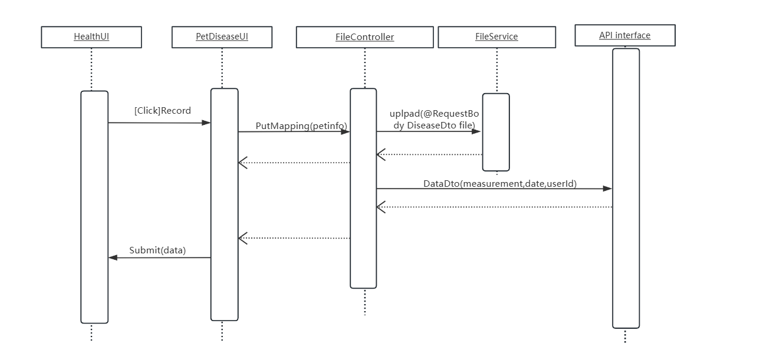
软件设计与建模
用例设计
  9-修改宠物健康档案用例实现的设计方案
修改宠物健康档案用例的分析顺序图
修改宠物健康档案用例的设计顺序图
Notes:
分析：用户向边界类PetHealthRecordUI发送请求修改信息，边界类PetHealthRecordUI向控制类PetHealthRecordController发出请求，控制类PetHealthRecordController向数据记录的实体类PetHealthRecordActivity发出保存请求，实体类PetHealthRecordActivity向控制类PetHealthRecordController返回存储消息，控制类PetHealthRecordController向边界类PetHealthRecordUI显示存储信息，边界类PetHealthRecordUI显示给用户，同时控制类PetHealthRecordController向模型驱动的实体类ModelAnalyzer发出生成请求，实体类ModelAnalyzer向控制类PetHealthRecordController返回生成结果，控制类PetHealthRecordController向边界类PetHealthRecordUI显示生成结果，边界类PetHealthRecordUI显示给用户。“修改宠物健康档案”用例的顺序图见图2-10所示。
设计：“添加健康档案”功能的实现主要是通过“FileService”对象提供的服务，前者用于保存用户输入的宠物医疗记录信息，后者用于根据最新的医疗记录信息基于大模型实现自动生成禁忌事项。首先，用户点击HealthRecord，通过界面类“HealthUI”选择一个健康档案，进入“PetDiseaseUI”界面，用户更新宠物最新的医疗记录信息，随后该对象向控制类“FileController”对象发消息“PutMapping(petinfo) ”。接收到消息后，“FileController”对象将向实体类“FileService”对象发消息“uplpad(@RequestBody DiseaseDto file) ”来保存用户所填写的信息。“FileService”对象将保存的结果返回给“FileController”对象，“FileController”对象以此进一步地将保存后的消息发送给“PetDiseaseUI”对象。同时“FileController”对象将向实体类“API interface”发送“DataDto(measurement,date,userId) ”，用于生成相关禁忌事项。“API interface”将生成的信息返回给“PetHealthRecordController”对象，“FileController”对象以此进一步地将生成的消息发送给“PetDiseaseUI”对象，用户选择提交按钮后又跳转到HealthUI界面。

Slide 45
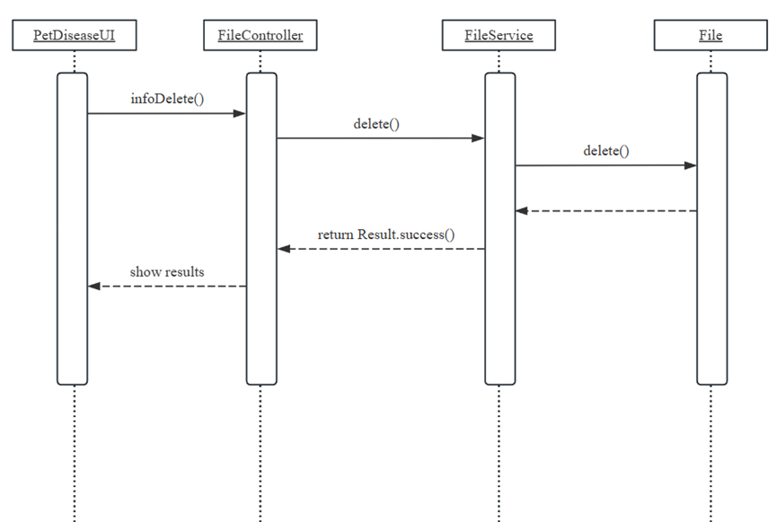
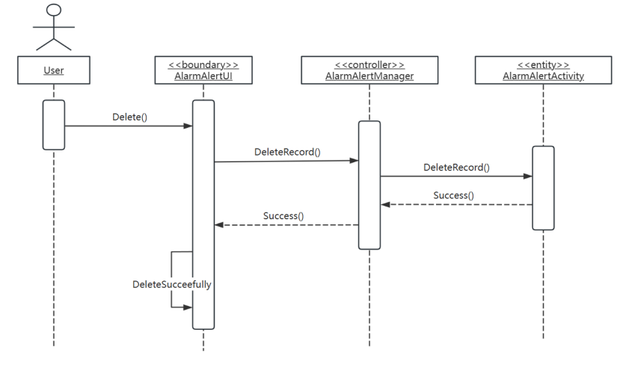
软件设计与建模
用例设计
  10-删除健康档案用例实现的设计方案
删除健康档案用例的设计顺用例的分析顺序图
删除健康档案用例的设计顺序图
Notes:
分析顺序图：用户向边界类AlarmAlertUI发送删除提醒请求，边界类AlarmAlertUI收到用户请求后，向控制类AlarmAlertManager发送请求，请求删除提醒，控制类AlarmAlertManager收到请求后向实体类AlarmAlertActivity发送请求，请求删除提醒，实体类AlarmAlertActivity收到请求后执行删除提醒操作，然后向控制类AlarmAlertManager发送删除成功的消息，控制类AlarmAlertManager收到消息后向边界类AlarmAlertUI发送删除成功的消息，边界类AlarmAlertUI收到消息后向用户显示删除提醒后的列表。
设计顺序图：首先，用户通过界面类 PetDiseaseUI 对象请求删除健康档案，随后该对象向控制类 FileController 对象发消息 infoDelete()以请求删除。接收到消息后，FileController 对象将向控制类 FileService对象发消息 delete() 以删除健康档案。 FileService 对象向实体类 File对象发消息 delete() 以从实体类中删除档案记录，将删除结果返回给 FileService 对象， FileService 对象进一步将删除成功的结果发送给 PetDiseaseUI对象。PetDiseaseUI对象最终向用户展示删除后的结果。

Slide 46
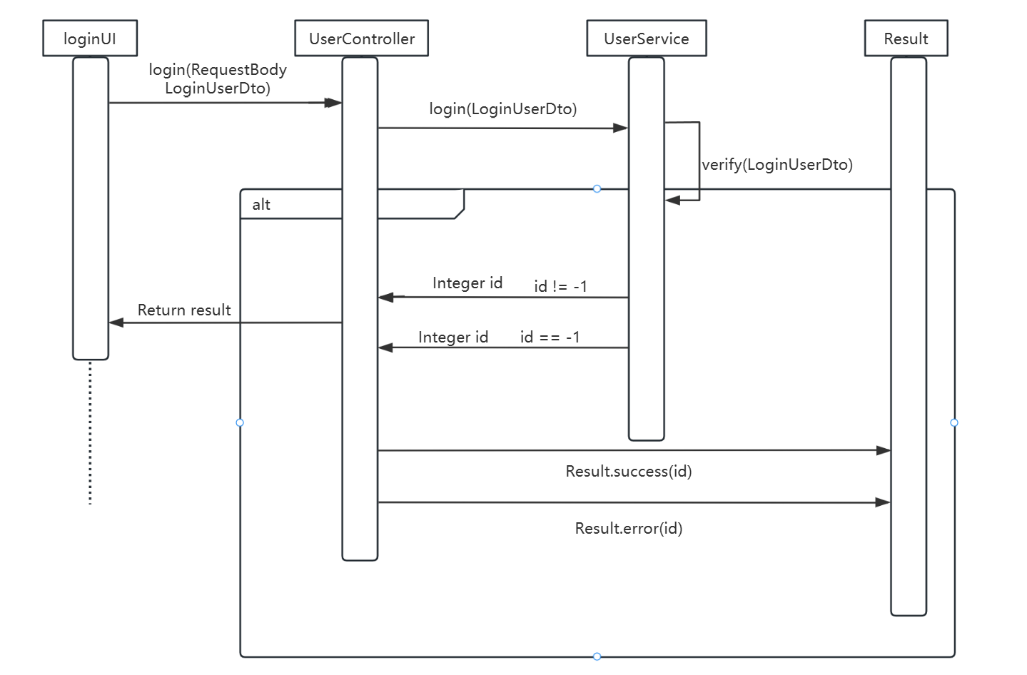
软件设计与建模
用例设计
  11-登录用例实现的设计方案
登录用例的分析顺序图
登录用例的设计顺序图

Slide 47
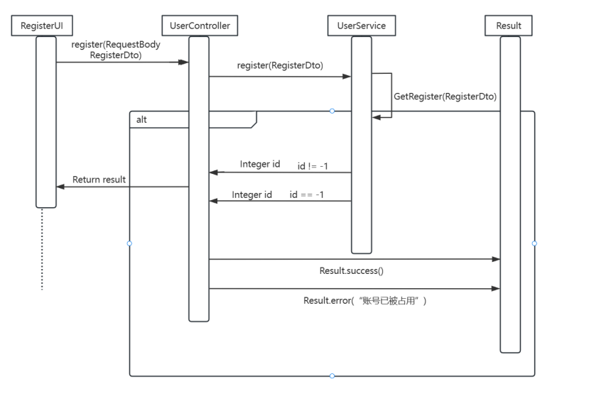
软件设计与建模
用例设计
  12-注册用例实现的设计方案
注册用例的分析顺序图
注册用例的设计顺序图

Slide 48
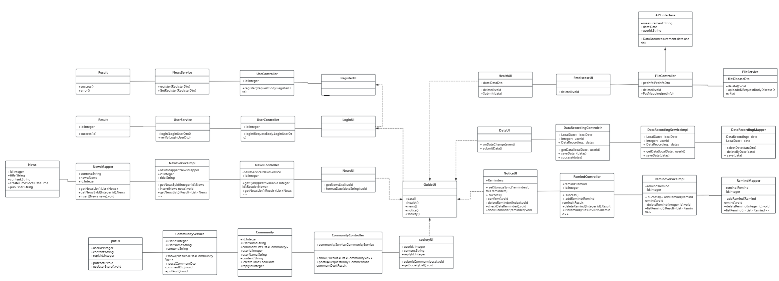
软件设计与建模
一共有28个类，其中，宠物健康监测系统的核心类是DataRecordingMapper、FileService和NewsServiceImpl三个类。DataRecordingMapper类有 selectData(dataDto)、 delateByDate(date)和 save(data)三个方法，类的主要功能是提供宠物数据记录的相关服务；FileService类有delete()和upload(@RequestBodyDiseaseDto file)两个方法，类的主要功能是提供宠物健康档案的相关服务；NewsServiceImpl类有getNewsById(Integer id)、insert(News news)和getNewsList()三个方法，类的主要功能是获取有关宠物的资讯；GuideUI的主要功能是实现页面的跳转；LoginUI、RegisterUI、societyUI、putUI、HealthUI、PetDiseaseUI、DataUI、NewsUI、RemindUI的功能是展示各个功能的页面；UserController、CommunityController、FileController、DataRecordingController、DataRecordingController的功能是处理各个功能和后端的交互过程；UserService、CommunityService、FileService、DataRecordingServiceImpl、RemindServiceImpl的功能是处理数据和存取收据；Result、FileService、News的功能是定义各个功能的数据类型；NewsMapper、RemindMapper的功能是与数据库进行交互，实现数据的存储。
类设计

Slide 49


软件设计与建模
数据模型设计
系统设计类图
系统数据设计类图
Notes:
系统数据设计类图：根据每一个类设计对应的数据库表如为了保存用户的信息，针对“宠物健康监测系统”的User类，为其设计持久保存的数据库表“T_User”，该表有四个字段，分别记录用户的id、用户名、账号、密码等信息。并为每一个类设计key和foreignkey，通常选择唯一标识记录的字段作为主键，确认关联关系后，找出关联表中存在的外键。如为保存宠物社区中用户评论的信息设计的数据库表“T_CommunityDto”，该表有三个字段，分别为用户userId、评论的内容content、回复replyId等信息。其中userId作为外键与“T_User”数据库表关联，根据对应关系一个用户可以有多条评论，确定其1：*的对应关系。
相比起设计类图，数据设计类图中增加了几个类，Vo对应的类是负责进行前端页面的数据存储，Dto进行前后端之间的数据交互

Slide 50

软件设计与建模
部署设计
其中，软件系统各组成部分产品所运行的外部环境如下表所示：
系统组成部分 | 外部环境
云端服务器 | Ubuntu操作系统
手机客户端 | Android操作系统
软件与外界环境的交互关系表
Notes:
描述：“宠物健康监测系统”采用分布式部署的方式（见图），其中“PetHealthMonitorApp”子系统部署在前端基于Android 操作系统的智能手机上；“CloudBusinessServer ”子系统，“InformationNoticesServer”子系统及“PetCommunityServer ”子系统部署在后端基于Ubuntu 操作系统的计算节点上，前者负责大部分的业务逻辑与用户请求，中间负责推送服务将重要更新或提醒发送到手机客户端 ，后者负责管理“爱宠”社区。后端计算节点还部署了MySQL 数据库管理系统，以保存系统中的用户信息。此外，还有MachineLearingModel 构件实现禁忌事项的生成。前后端软件之间通过网络进行连接，从而实现交互和通讯。部署到阿里云的过程：1.在云服务器上配置Nexus仓库，配置环境，上传，然后就可以运行。手机配置：配置.json文件，打包成APK文件，然后安装到手机上配置

Slide 51
04
代码编写与测试

Slide 52

代码编写
程序代码量：17000行左右
独立编写代码量:12000行左右
开源代码量：使用了多个开源库和框架，如Spring Boot、MyBatis、Jsoup等。

Slide 53
代码编写
  开源代码利用情况(部分)
  Spring Boot：
  功能：用于构建整个Web应用程序的框架，提供了自动配置、依赖注入、Web服务等功能。
  利用方式：采用了整个框架，使用了@SpringBootApplication注解启动应用程序，@ComponentScan用于组件扫描等。
  MyBatis：
  功能：用于数据库操作的ORM框架，简化了数据库交互。
  利用方式：通过定义Mapper接口和使用@Select、@Insert等注解，调用MyBatis的API进行数据库操作。
  Jsoup：
  功能：用于HTML解析和网页内容抓取。
  利用方式：在CrawlerUtil.java中，使用Jsoup的connect方法和select方法抓取网页标题等信息。
  jsesc：
  功能：用于转义JavaScript字符串。
  利用方式：通过命令行接口调用API。
  acorn:
  功能：JavaScript解析器，用于解析和转换JavaScript代码
  利用方式：通过命令行接口调用API。

Slide 54
软件测试
对登录开展黑盒测试，利用有效等价类划分:
输入条件 | 有效等价类 | 无效等价类
输入账号 | 1有效账号 | 2非注册过的账号
输入密码 | 3对应账号的正确密码 | 4错误密码
测试用例 | 预期结果 | 覆盖的等价类
账号：pet123 密码：112233 用户输入账号：pet123 密码：112233 | 登陆成功 | 1、3
账号：dog123 密码：332211 用户输入账号：cat123 密码：112233 | 登陆失败 | 2、4
Notes:
黑盒测试，也称为功能测试，主要关注于软件的功能是否符合用户的需求，而不涉及程序内部的结构和逻辑。在黑盒测试中，测试者将软件视为一个不透明的黑箱，只通过输入和输出来评估软件的行为。这种测试方法适用于集成测试和确认测试阶段，它侧重于检查软件的功能点是否能够按照需求正常工作，是否能正确处理输入数据并产生预期的输出
黑盒测试的常用技术包括等价类划分、边界值分析、错误推测和因果图等。这些技术帮助测试者设计测试用例，以覆盖软件的不同功能和可能的输入输出场景

Slide 55
软件测试
对宠物数据记录开展黑盒测试，利用有效等价类划分:
输入条件 | 有效等价类 | 无效等价类
输入数据 | 1符合长度标准的数值 | 2非数值类型 3超过长度标准的数值
测试用例 | 预期结果 | 覆盖的等价类
输入数据：200.34 | 输入成功 | 1
输入数据：e3 | 输入失败 | 2
输入数据：1234553 | 输入失败 | 3
Notes:
黑盒测试，也称为功能测试，主要关注于软件的功能是否符合用户的需求，而不涉及程序内部的结构和逻辑。在黑盒测试中，测试者将软件视为一个不透明的黑箱，只通过输入和输出来评估软件的行为。这种测试方法适用于集成测试和确认测试阶段，它侧重于检查软件的功能点是否能够按照需求正常工作，是否能正确处理输入数据并产生预期的输出
黑盒测试的常用技术包括等价类划分、边界值分析、错误推测和因果图等。这些技术帮助测试者设计测试用例，以覆盖软件的不同功能和可能的输入输出场景

Slide 56
软件测试
对注册开展黑盒测试，边界值分析法:
10>账号长度>0 15>密码长度>0
账号密码组合边界值测试：
测试用例1.1：用户名和密码都为空。结果：注册失败。
测试用例1.2：用户名和密码都为最小长度。结果：注册成功。
测试用例1.3：用户名和密码都为最大长度。结果：注册成功。
测试用例1.4：用户名为最小长度，密码为空。结果：注册失败。
测试用例1.5：用户名为空，密码为最大长度。结果：注册失败。
测试用例1.6：用户名和密码都超过最大允许长度。结果：注册失败。
测试用例1.7：用户名超过最大长度，密码为最大长度。结果：注册失败。
测试用例1.8：用户名为最大长度，密码超过最大长度。结果：注册失败。
测试用例1.9：用户名为最小长度，密码为最大长度。结果：注册成功。
Notes:
白盒测试，又称为结构测试，是一种更为深入的测试方法，它要求测试者了解程序的内部结构和逻辑。白盒测试的目的是验证代码的内部逻辑路径是否按照设计正确执行，是否覆盖了所有可能的执行路径
白盒测试通常用于单元测试阶段，它根据程序的内部逻辑设计测试用例，常用的技术是逻辑覆盖，包括语句覆盖、判定覆盖、条件覆盖、判定/条件覆盖、组合条件覆盖和路径覆盖。这些覆盖标准帮助确保测试用例能够检测程序中的主要执行通路和潜在的逻辑错误

Slide 57
05
软件质量与保证

Slide 58
软件质量与保证
采取了哪些质量保证手段
  软件测试：采用黑盒测试，对软件进行集成和系统测试，对软件功能和可靠性进行测试
  自动工具分析：通过使用sonarqube10.2.1以及sonarscanner进行代码自动化测试
  人工审查：对代码进行人工审查
Notes:
黑盒：把软件当黑盒子，不考虑内部结构，只依据需求规格说明书，通过输入数据验证输出结果来检查软件功能是否符合要求，常用等价类划分、边界值分析等方法。
白盒：把软件视为透明的白盒子，基于程序内部结构，如逻辑、算法等进行测试，通过设计测试用例检查内部逻辑及执行路径是否正确，常用语句覆盖、判定覆盖等方法。

Slide 59


软件质量与保证
程序代码风格
  张贴一部分代码以展示其风格
Notes:
缩进一致：通常是按照四个空格或一个制表符进行缩进。
命名规范：变量和函数名应使用小写字母，单词之间以驼峰式（camelCase）隔开。
注释清晰：对于复杂的逻辑或算法，应添加清晰、简洁的注释。
代码整洁：避免代码中有多余的空格、多余的换行和不必要的复杂性。
代码重复：尽量使用函数和其他代码结构来减少代码重复。
模块化：将代码划分为功能模块，以便于测试和维护。

Slide 60

软件质量与保证
程序代码质量
  用SonarQube分析代码质量
  展示其分析结果见右图
Notes:
有哪些漏洞，怎么解决

Slide 61
06
开发技术与工具

Slide 62
开发技术与工具
软件开发技术
  Android APP开发技术
  面向对象的分析和设计技术
  UML技术
  关系型数据库MySQL
编程语言
  Java、Javascript
软件工具
  使用了开发工具HBuilder X和IntelliJ IDEA,建模工具Processon、代码质量分析工具SonarQube

Slide 63
07
开源社区的使用

Slide 64
开源社区的使用
在开发过程中加入了以下的开源社区：
  Github网站
  Gitee网站
  开源中国
  stack overflow
基于开源社区来我们可以做到：
  我们利用开源社区中现有的开源库、框架和工具如Springboot框架、Vue框架等，加速开发的过程
  当我们在编码过程中遇到问题时，可以到在开源社区中寻找问题解答的方案
Notes:
Github：基于 Git 的代码托管及协作平台，有海量开源项目，可进行代码管理、协作开发等，全球开发者众多。
Gitee：国内的 Git 代码托管平台，提供项目管理、代码审查等功能，具本地化优势，访问快且中文友好。
开源中国：收录众多开源项目，有资讯、交流区等，旗下码云可托管开发，还有众包、招聘服务。
Stack Overflow：专注 IT 编程的技术问答平台，积累大量优质解答，通过激励机制保证内容质量与活跃度。

Slide 65
08
实践收获与感受

Slide 66
实践收获与感受
实践的收获
1.通过本次实验，在上学期课程学习的基础上再次熟悉实践了软件生命周期中进行需求分析、设计、编码、测试、部署的全过程，练习了如何规范的写出软件工程的相关文档，通过文档来指导代码的实现。在项目完成的过程中，为解决出现的问题，我们到各个开源社区和学习平台学习了很多与项目相关的技术和知识，如vue、springboot等，在实践中提高了能力。
2.接触到了一些在前端开发领域比较新颖的框架和工具，如 uni-app 框架下的一些特定组件和插件，这些新的技术元素为解决实际开发中的问题提供了更多思路和方法，拓宽了技术视野。
3.在 Hbuilder 开发 APP 的过程中，由于其前端开发特性突出，使得前端团队和后端团队之间的协作模式更加清晰。前端团队可以更专注于页面的设计、展示和交互逻辑开发，而后端团队则负责提供稳定的 API 接口。通过约定好的数据格式和接口规范，双方可以高效地进行对接，这种明确的分工协作模式在一定程度上优化了团队整体的工作流程，促进了项目的顺利推进。
Notes:
wwl收获：深刻体会到团队合作的力量，心得体会：深入的需求分析是确保软件成功的关键；不仅要考虑当前的技术实现，还要预测未来可能的需求变化；注重用户体验，力求使界面既美观又实用，困难和问题：技术难题：在实现一些复杂功能时，如宠物数据记录的可视化图表生成、智能推荐资讯等，我们遇到了技术难题。这些难题要求我们不仅要掌握现有的技术知识，还要不断学习新技术。项目的时间限制对我们来说是一个挑战。我们需要在有限的时间内完成需求分析、设计、编码和测试等多个阶段的工作。这要求我们必须高效地管理时间，合理分配任务。在项目进行过程中，我们遇到了需求变更的问题。用户可能会在项目进行中提出新的需求或修改原有需求，这要求我们能够灵活调整设计和计划。
cer----实验收获：和团队的成员一起在短时间内完成这个项目，我感受到了团队的力量，成员里的一些同学有着很强的知识储备，跟着他们学习，我学习到了很多与项目有关的相关知识。实验体会：在这个学期，我学会了如何规范的写出软件工程的相关文档，在后续的实验中不断的发现实验设计的不合理和可修改之处。在这个过程中让我学会了如何不断调整用例的设计，让项目顺利得进行。遇到的困难和问题：时间紧迫任务较多，系统繁多复杂，合理的时间安排至关重要
zll：收获：深刻体会到团队合作的力量，有效的沟通和合理的任务分配是团队合作的关键；更加深刻地理解了需求分析的重要性，详细和明确的需求文档至关重要，需求是不断变化的，但必须要有有效的变更管理机制，及时根据用户的需求变化修改需求文档，确保变更不会影响项目的整体进度和质量。心得体会：文档的编写也很重要，编写详细的技术文档，方便团队成员理解和使用，当需求发生变更时，需要及时修改相关文档。困难和问题：在迭代过程中，可能会发现最初的需求在有限的时间内难以实现，要求我们需要不断地学习新的知识和技能，甚至可能还会面对软件功能需要修改的情况。

Slide 67
实践收获与感受
心得和体会
1.深刻体会到团队合作的力量，通过小组成员分工合作共同完成了项目的工作。
2.合理利用开源社区等软件，掌握软件的集成开发。
3.体会到文档编写以及当需求发生变化后及时修改相关文档的重要性，确保变更不会影响项目的整体进度和质量。
4.在进行界面设计时，有许多具体功能未考虑（比如，提醒用例的删除提醒，宠物数据记录的保存数据按钮等），在后续具体实现时发现前面的设计不合理，再对界面设计进行修改。
困难和问题
1.在设计阶段时，我们发现在需求分析时没有把功能细化，功能描述过于笼统，比如最初我们写的是宠物社区用例，最后再次分析发现是需要细分为发布和评论两个用例来设计的。
2.使用新的软件Hbuilder不完全了解它的用法，并且要在里面完成界面设计是我们遇到的其中一个问题，通过各个技术平台的知识分享，我们最终还是达到了预期的界面设计要求。
Notes:
wwl收获：深刻体会到团队合作的力量，心得体会：深入的需求分析是确保软件成功的关键；不仅要考虑当前的技术实现，还要预测未来可能的需求变化；注重用户体验，力求使界面既美观又实用，困难和问题：技术难题：在实现一些复杂功能时，如宠物数据记录的可视化图表生成、智能推荐资讯等，我们遇到了技术难题。这些难题要求我们不仅要掌握现有的技术知识，还要不断学习新技术。项目的时间限制对我们来说是一个挑战。我们需要在有限的时间内完成需求分析、设计、编码和测试等多个阶段的工作。这要求我们必须高效地管理时间，合理分配任务。在项目进行过程中，我们遇到了需求变更的问题。用户可能会在项目进行中提出新的需求或修改原有需求，这要求我们能够灵活调整设计和计划。
cer----实验收获：和团队的成员一起在短时间内完成这个项目，我感受到了团队的力量，成员里的一些同学有着很强的知识储备，跟着他们学习，我学习到了很多与项目有关的相关知识。实验体会：在这个学期，我学会了如何规范的写出软件工程的相关文档，在后续的实验中不断的发现实验设计的不合理和可修改之处。在这个过程中让我学会了如何不断调整用例的设计，让项目顺利得进行。遇到的困难和问题：时间紧迫任务较多，系统繁多复杂，合理的时间安排至关重要
zll：收获：深刻体会到团队合作的力量，有效的沟通和合理的任务分配是团队合作的关键；更加深刻地理解了需求分析的重要性，详细和明确的需求文档至关重要，需求是不断变化的，但必须要有有效的变更管理机制，及时根据用户的需求变化修改需求文档，确保变更不会影响项目的整体进度和质量。心得体会：文档的编写也很重要，编写详细的技术文档，方便团队成员理解和使用，当需求发生变更时，需要及时修改相关文档。困难和问题：在迭代过程中，可能会发现最初的需求在有限的时间内难以实现，要求我们需要不断地学习新的知识和技能，甚至可能还会面对软件功能需要修改的情况。

Slide 68
汇报完毕
组长： 刘映彤
项目团队成员：赵丽利、陈恩茹、邓钰梅、王维玲、魏郅轩
中国民航大学计算机科学与技术学院

